Slide 1
Ceph + SDS Introduction

Slide 2
要点总结
计算、存储和网络是IT的三大基础服务，所以存储市场是足够巨大的；
借助开源存储集群软件，拉低了提供存储集群产品和方案的门槛，使得硬件ODM可以进入这个存储市场。Ceph是其中的优秀代表，为许多SDS产品供应商的技术root；
存储集群软件面向SDS技术需求，提供高可靠、弹性配置、工作状态/性能实时监控、故障隔离、快速部署和业务整合等技术特性；
Intel对重要存储集群生态有广泛的贡献。
Critical Req for both cloud and edge storage
Persistent storage
Disaster recovery
Data security
Cross-cloud data migration
Automation capacity management
Notes:
Introduction to Linux interfaces for virtual networking:
https://developers.redhat.com/blog/2018/10/22/introduction-to-linux-interfaces-for-virtual-networking#
https://www.toutiao.com/article/7124333128663302663/?log_from=04dfda5c67b17_1658923703690
底层逻辑: 云业务系统的建立分几个阶段。阶段一: 安装。通过安装一个master node，以及相关管理功能，能通过web方式，添加worker node，并部署相应的基础软件；阶段二: 提供类似amazon的用户业务服务界面，向用户提供诸如：申请计算node、带加速器的node、数据库服务、存储服务、

Slide 3
Agenda
Ceph技术综述
Ceph介绍
Ceph Cluster 逻辑视图
Ceph应用接口视图
Ceph核心组件和概念
Ceph使用场景
Ceph如何组织存储
Ceph配置的基本原则
Intel在Ceph生态中的贡献
SDS技术综述
SDS是什么、发展简史和国内主要玩家

Slide 4
Ceph介绍
Ceph 是一个统一的分布式存储系统，提供较好的性能、可靠性和可扩展性。最早起源于 Sage 博士期间的工作，随后贡献给开源社区。第一个正式稳定release是2012发布的，目前最新版本是Pacific(16.2.7) 。Ceph是SDS可持续发展的一个底层技术。
高性能
抛弃了传统的集中式存储运输局寻址的方案，采用 CRUSH 算法，数据分布均衡，并行度高。
考虑了容灾域的隔离，能够实现各类负载的副本设置规则，例如跨机房、机架感知等。
能够支持上千个存储节点的规模，支持 TB 到 PB 级的数据。
高可用性
副本数可以灵活控制
支持故障域分离，数据强一致性
多种故障场景自动进行修复自愈
没有单点故障，自动管理
高可扩展性
去中心化
扩展灵活
随着节点增加而线性增长
特性丰富
支持三种存储接口：块存储、文件存储、对象存储
支持自定义接口，支持多种语言驱动
Notes:
Reference:
https://www.qikqiak.com/k8strain/storage/ceph/
Ceph User Survey 2018 results: https://ceph.io/en/news/blog/2018/ceph-user-survey-2018-results/

Slide 5
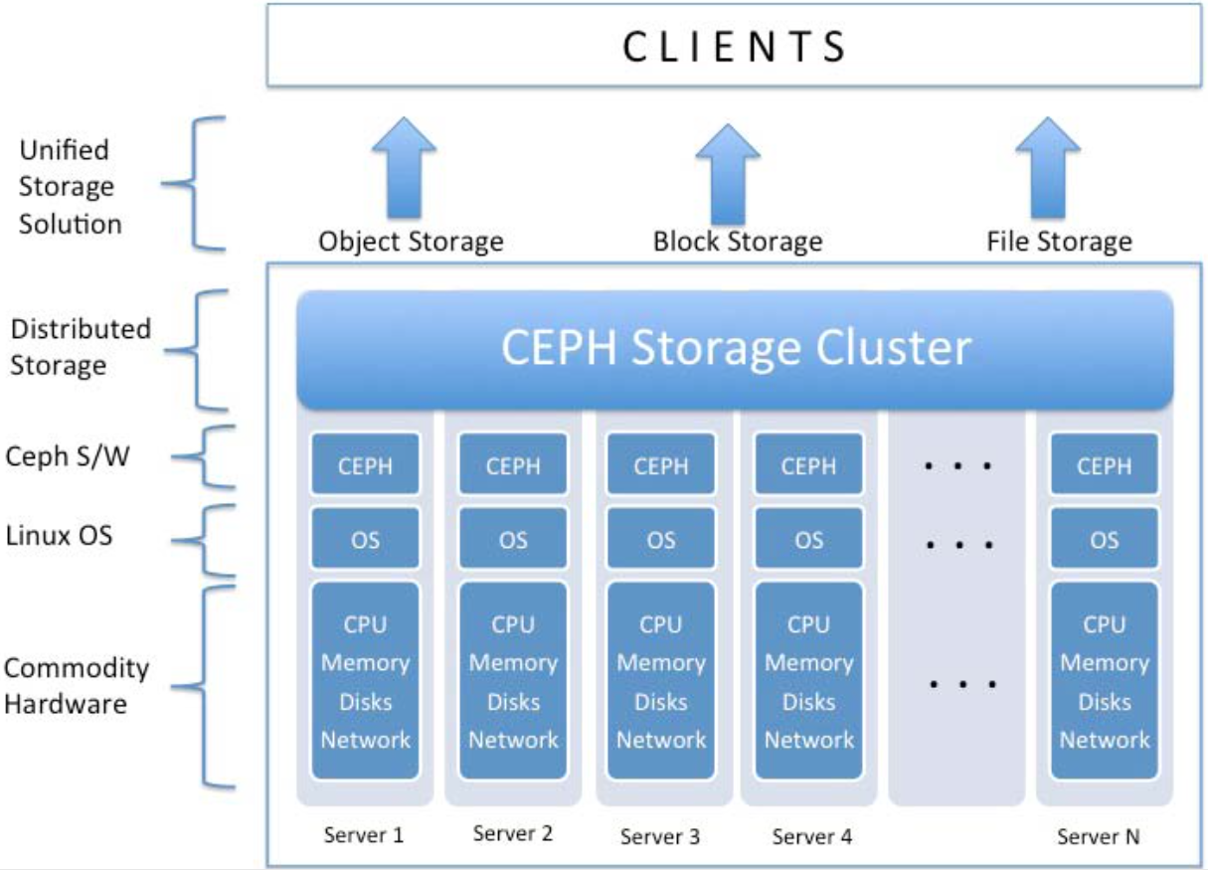
Ceph Cluster 逻辑视图
Notes:
Each server can be a commodity hardware server.
Ceph can be regarded as storage domain “Kubernetes” role.

Slide 6
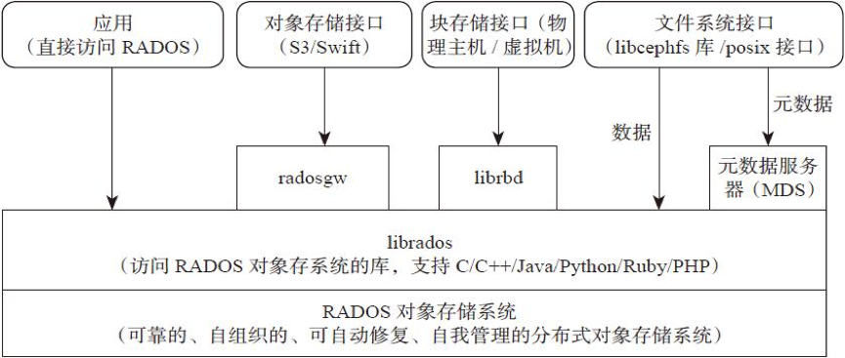
Ceph应用接口视图
Notes:
This picture can show that all Ceph File/Block/Object access are based on RADOS, what the components inside Ceph implement is to wrap the low level RADOS storage to show different faces.
支持三种接口
---------------
Object：有原生 API，而且也兼容 Swift 和 S3 的 API
Block：支持精简配置、快照、克隆
File：Posix 接口，支持快照
Introduction to Ceph: https://insujang.github.io/2020-08-30/introduction-to-ceph/
How to check OSD in filestore or bluestore: sudo ceph osd metadata 2 | grep -e id -e hostname -e osd_objectstore
rbd 是通过网络连接到了 Ceph 集群中的一块存储区域， 往 rbd 设备文件写入数据，最终会被存储到 Ceph 集群的这块区域中。
RBD : Ceph’s RADOS Block Devices , Ceph block devices are thin-provisioned, resizable and store data striped over multiple OSDs in a Ceph cluster.
Ceph 块设备是精简配置的、大小可调且将数据条带化存储到集群内的多个 OSD 。从这句介绍中我们可以得到 RBD 下面的特性。
RBD 就是 Ceph 里的块设备，挂载以后可以当普通的硬盘使用。
resizable: 这个块可大可小。
data striped: 数据条带化，这个块在 Ceph 里面是被切割成若干小块来保存的。
thin-provisioned: 精简配置的，这个特性有点像虚拟机里面的 VDI 磁盘，块的大小和在 ceph 中实际占用的大小是没有关系的， 并不是你创建 1 个 1GB 的块，它就得占 1GB 的空间。刚开始创建的块设备，甚至不占空间的，今后用多大空间，才会在 Ceph 中占用多大空间。
RBD Manipulation: https://www.r9it.com/20200215/ceph-rbd.html

Slide 7
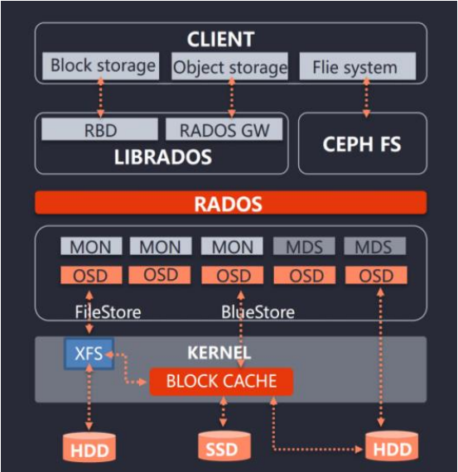
Ceph Cluster核心组件和概念
ceph-mon：一个 Ceph高可用性的存储集群需要至少3个 物理隔离的ceph-mon服务进程组成的小集群，它们通过 Paxos 同步数据，用来保存 OSD 的元数据(即osdmap)。
ceph-osd：全称 Object Storage Device，ceph-osd服务进程提供RADOS服务，响应客户端请求返回具体数据。ceph-osd与ceph-mon交互加入集群membership，与其它ceph-osd服务进程交互实现数据的replication。Pool是ceph-osd服务进程所管理的数据模型。
ceph-mds：全称 Ceph Metadata Server，ceph-mds提供 CephFS 服务依赖的元数据服务，它使用RADOS存储文件系统所需的元数据(目录、文件归属、访问模式等)，并提供client端访问文件系统中的数据。多个物理隔离的ceph-mds服务进程实现高可用性和高扩展性；针对高可用性，ceph-mds故障自动切换是由ceph-mon触发的；针对高扩展性，多个ceph-mds拆分管理目录的meta data，实现负载均衡。对象存储和块设备存储不需要该服务。
radosgw：提供基于RESTfull HTTP API的数据对象存储，它维护自身内部的数据格式、数据库、认证、存取控制等。
RADOS：全称 Reliable Autonomic Distributed Object Store，是 Ceph 集群的精华，用于实现数据分配、Failover 等集群操作。
Librados：Librados 是 Rados 提供库，因为 RADOS 是协议很难直接访问，因此上层的 RBD、RGW 和 CephFS 都是通过 librados 访问的，目前提供 PHP、Ruby、Java、Python、C 和 C++ 支持。
CRUSH：CRUSH 是 Ceph 使用的数据分布算法，类似一致性哈希，让数据分配到预期的地方。
Object：Ceph 最底层的存储单元是 Object 对象，一条数据、一个配置都是一个对象，每个 Object 包含 ID、元数据和原始数据。
Pool：Pool 是一个存储对象的逻辑分区，它通常规定了数据冗余的类型与副本数，默认为3副本。对于不同类型的存储，需要单独的 Pool，如 RBD。pool 是 ceph 存储数据时的逻辑分区，它起到 namespace 的作用。
PG：全称 Placement Grouops，是一个逻辑概念，一个 OSD 包含多个 PG。引入 PG 这一层其实是为了更好的分配数据和定位数据。每个 Pool 内包含很多个 PG，它是一个对象的集合，服务端数据均衡和恢复的最小单位就是 PG。

Slide 8
Ceph支持用例
Ceph RBD接口的使用场景主要是VM和DB数据库
Deploy elastic block storage with on-premise cloud
Storage for smooth running VM disk volumes
Primary storage for MY-SQL and other similar SQL database apps
Ceph Object存储的使用场景
VM disk volume snapshots
Video/audio/image repository services
ISO image store and repository service
Backup and archive
Deploy services similar to Dropbox within the enterprise
Deploy Amazon s3 object store like services with on-premise cloud
Notes:
存储容量虚拟化“Thin Provisioning（自动精简配置）技术”: 自动精简配置是一项利用虚拟化方法减少物理存储部署的技术，可最大限度提升存储空间利用率。
存储系统逐年扩展。为确保存储容量足够使用，用户往往会部署多于实际需求的物理存储空间——“安全起见”。但在实际使用过程中，部署容量通常未受到充分利用。行业研究组织发现在某些项目中，实际使用容量仅占部署容量的20%—30%。因此，“自动精简配置”技术应运而生，旨在实现更高的存储容量利用率，并带来更大的投资回报。使用自动精简配置，所有的用户容量都以虚拟存储的形式分配，而实际的物理磁盘空间将根据实际使用情况进行分配。所有物理磁盘被视为一个磁盘池进行管理，按照写入虚拟卷的数据量完成分配。如此一来，未使用的物理磁盘容量显著降低，进而实现更高效的存储作业。另外，需要添加额外物理磁盘时，预定义阈值将发出警告，以避免容量短缺。
Reference:
https://blog.csdn.net/don_chiang709/article/details/92839723

Slide 9
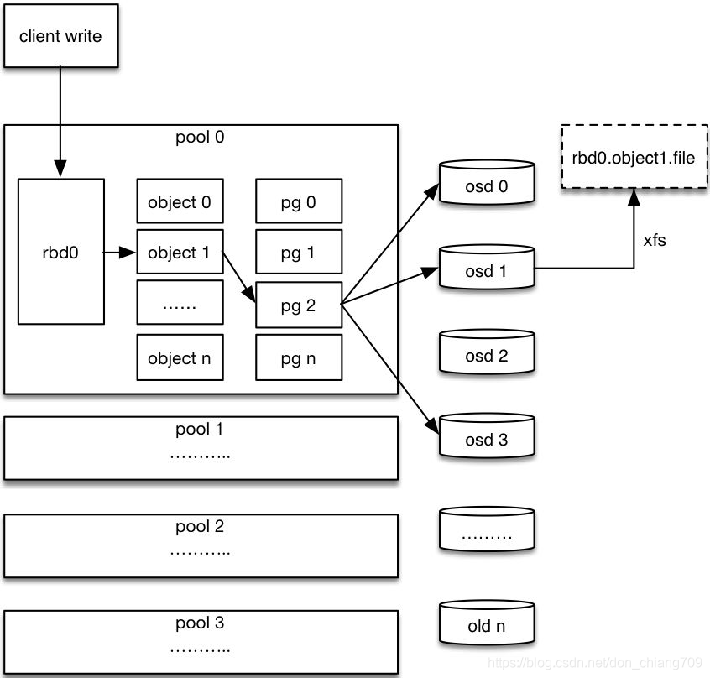
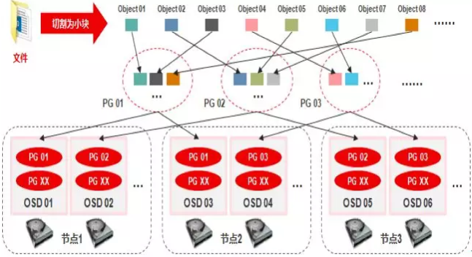
Ceph是如何组织存储的
Notes:
Ceph的命名空间是 (Pool, Object)，每个Object都会映射到一组OSD中(由这组OSD保存这个Object)：
(Pool, Object) → (Pool, PG) → OSD set → Disk
Ceph中Pools的属性有：
Object的副本数
Placement Groups的数量
所使用的CRUSH Ruleset
(Pool, PG) → OSD set 的映射由四个因素决定：
CRUSH算法：一种伪随机算法。
OSD MAP：包含当前所有Pool的状态和所有OSD的状态。
CRUSH MAP：包含当前磁盘、服务器、机架的层级结构。
CRUSH Rules：数据映射的策略。这些策略可以灵活的设置object存放的区域。比如可以指定 pool1中所有objecst放置在机架1上，所有objects的第1个副本放置在机架1上的服务器A上，第2个副本分布在机架1上的服务器B上。 pool2中所有的object分布在机架2、3、4上，所有Object的第1个副本分布在机架2的服务器上，第2个副本分布在机架3的服 器上，第3个副本分布在机架4的服务器上。

Slide 10
配置Ceph集群基本原则
CPU
一般会为每一个ceph-osd进程绑定一个CPU核上。
ceph-mon进程并不十分消耗CPU资源，所以不必预留过多的CPU资源。
ceph-mds也是非常消耗CPU资源的，所以需要提供更多的CPU资源。
内存
ceph-mon和ceph-mds需要2G内存，每个ceph-osd进程需要1G内存。
网络
分离cilent和cluster网络。网络接口上可以使用bond来提供高可用或负载均衡。
NVMe作为日志wal和数据库rockdb的存储
BIOS HT/VT(if in virt)/NUMA(if on, need CG fine tune/numa=off in grub.cfg)
Linux内核层面
Kernel pid max 设置内核PID上限到最大值: echo 4194303 > /proc/sys/kernel/pid_max
Ceph配置设置MTU，交换机端需要支持该功能，系统网卡设置才有效果: MTU=9000
echo “8192” > /sys/block/sda/queue/read_ahead_kb
echo “vm.swappiness = 0″ >> /etc/sysctl.conf ; sysctl –p
I/O Scheduler，SSD要用noop，SATA/SAS使用deadline:
echo “deadline” >/sys/block/sd[x]/queue/scheduler
echo “noop” >/sys/block/sd[x]/queue/scheduler
Ceph配置层面优化
Total PGs = (Total_number_of_OSD * 100) / max_replication_count
ceph osd perf
Notes:
讲重点
Ceph Performance Tuning Checklist: http://accelazh.github.io/ceph/Ceph-Performance-Tuning-Checklist
Ceph优化指导: https://www.toutiao.com/article/6926405493590245902/?channel=&source=search_tab
Execute on OSD nodes and Client node
cpupower frequency-set -g performance
cpupower idle-set -D 11
echo 3 > /proc/sys/vm/drop_caches

Slide 11
Ceph Performance Tuning Checklist
Hardware Layer
About the server nodes
Choose proper CPU, memory (e.g. frequency, size, etc) for different work nodes of Ceph, such as OSD, MON, MDS. If you use erasure code, it needs more CPU resource.
Enable HT and VT in BIOS. Optionally shut off NUMA and power-saving.
Number of nodes
How many disks for each storage node
About the storage
Choose proper storage for example disk rotation rate, disk internface (SAS, SATA), or SSD, with respect to cost/GB vs throughput vs latency.
Use SSD for journal
Choose between using JBOD (recommended) or RAID, local disk (recommended) or SAN.
Whether or to use what HBA/RAID card.
RAID card use write-through or write-back. Whether it has battery or capacitor
About the network
NIC card count and bandwidth, for different type of Ceph work nodes.
Enable jumbo frame if your switch supports it (MTU 9000 instead of 1500)
The bandwidth of internal cluster network should be no less than 10Gb.
OS Layer
Enable NTP time synchronization. Ceph is sensitive to time.
It is recommend to put OS, OSD, journal each in a differnet disk, io at least a different partition
Make pid max and file limit large enough.
Set vm.swappiness to zero. Enable
Enable kernel read_ahead.
Set the kernel block IO scheudler, noop for SSD, deadline for SATA/SAS disks. Increase the block IO queue size.
Shut-off disk controller cache, because it doesn’t have battery/capacitor to protect from power outage.
Block Caching Layer
Use bcache, or LVM cache.
Filesystem Layer
FS type: XFS or BTRFS or EXT4 (XFS is recommended, BTFS is good but not production ready)
FS block size, and inode size, inode count. Beware of file count vs average file size.
FS parameters: set noatime, nobarrier
Larger FS journal size
If SSD, add discard/trim to FS parameter
Ensure that all file inode, file name descriptors, metadata info are cached in memory. See link
Ceph Layer
OSD per disk. Monitor on separated node.
Put journal in separated OSD disk if you can.
CGroup pin each OSD to its CPU core/socket (To avoid NUMA issues).
Proper PG count. Briefly, PGs = round2((Total_number_of_OSD * 100) / max_replication_count). See pgcalc.
Scrubbing, if enabled, may severely impact performance.
Enable tcmalloc and adjust max thread cache, see hustcat’s blog.
Choose to use erasure code or replica.
Enlarge almost everything in Ceph config: max open files, buffer sizes, flush intervals, … a lot. See RaySun’s blog.
Increase redundant parallel reads with erasure coding. Recovery throttling. Enable bucket sharding. See Yahoo’s.
OSD requires about 1 GB memory for per 1TB storage.
CRUSH map configurations to improve reliability by reducing number of copysets. See UStack’s blog and this paper.
Enable RBD Cache. See link
Benchmarking Tools
Ceph perf counter, which is embedded in code
Benchmark commands: rados bench, iperf, dd, fio, cbt, ceph osd perf. See Ceph wiki.
Tracking commands: top, iowait, iostat, blktrace, debugfs.
Watch for “slow xxx” in ceph’s log.
Project CeTune the Ceph profiling and tuning framework.
Linux Performance Analysis in 60,000 Milliseconds and Netflix at Velocity 2015: Linux Performance Tools
Troubleshooting Cases
Rebalancing, if currently carrying on, may severely impact performance.
If a disk is broken or deteriorated, the performance of whole cluster may be severely impacted.
If the snapshot chain is too long, it may becomes slow.
RAID card failure results in great IOPS decrease, see this blog.
References
Ceph性能优化总结(v0.94)
One Ceph, Two ways of thinking
几个 Ceph 性能优化的新方法和思路（2015 SH Ceph Day 参后感）
Scheduler queue size and resilience to heavy IO
Ceph性能调优——Journal与tcmalloc
打造高性能高可靠块存储系统
linux系统数据落盘之细节
海量小文件存储与Ceph实践
Linux Performance Analysis in 60,000 Milliseconds
[Netflix at Velocity 2015](Linux Performance Tools](http://techblog.netflix.com/2015/08/netflix-at-velocity-2015-linux.html)
EXT4 File-System Tuning Benchmarks
xfs文件系统使用总结
[Ceph](Open Source Storage Software Optimizations on Intel® Architecture for Cloud Workloads](http://www.slideshare.net/LarryCover/ceph-open-source-storage-software-optimizations-on-intel-architecture-for-cloud-workloads)
Yahoo Cloud Object Store - Object Storage at Exabyte Scale
BENCHMARK CEPH CLUSTER PERFORMANCE
Ceph Benchmarks
优化的重点：针对Ceph的七剑
Ceph OSD Hardware - A Pragmatic Guide
Notes:
http://accelazh.github.io/ceph/Ceph-Performance-Tuning-Checklist

Slide 12
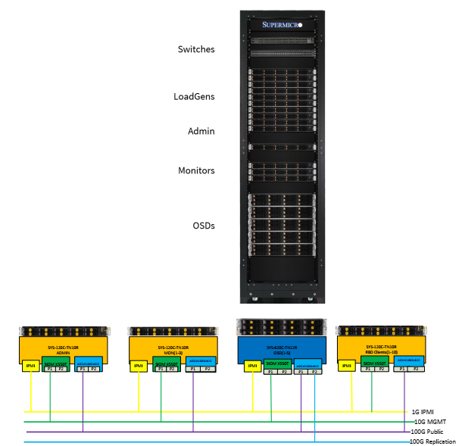
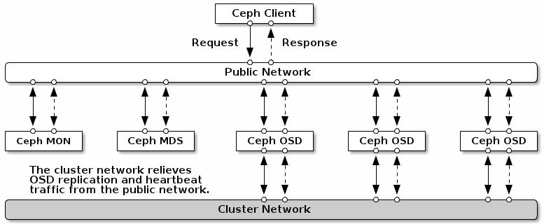
Ceph Cluster组网配置
Ceph 使用以太网连接内部各存储节点以及连接 client 和集群。Ceph 推荐使用两个网络：
前端（北向）网络（ a public (front-side) network）连接客户端和集群
后端/东西向网络 （a cluster (back-side) network）来连接 Ceph 各存储节点
Notes:
public network：monitor与osd，client与monitor，client与osd通信的网络，最好配置为带宽较高的万兆网络；
cluster network：OSD之间通信的网络，一般配置为带宽较高的万兆网络；
http://docs.ceph.com/docs/master/rados/configuration/network-config-ref/

Slide 13
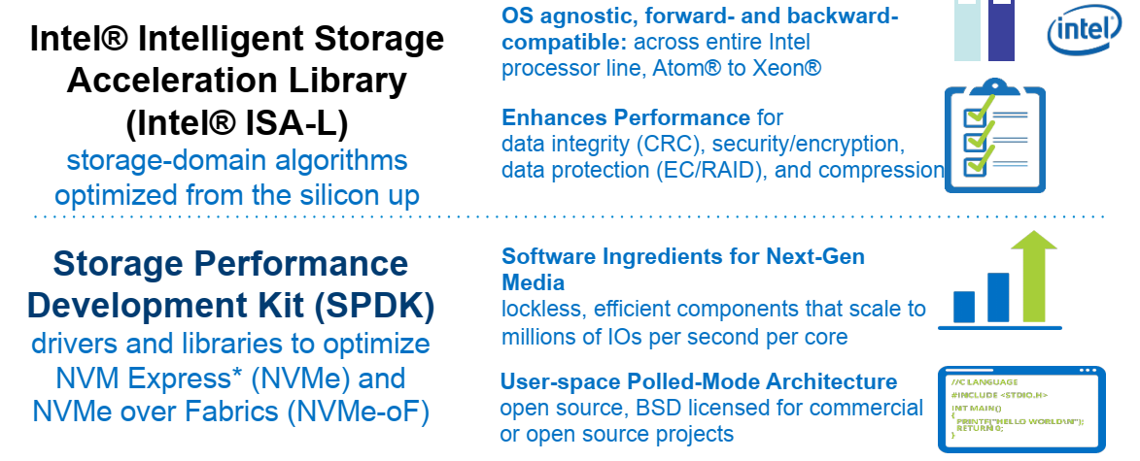
Intel对Ceph生态存储部分的贡献
Notes:
SDPK, ISA-L and DPDK and RDMA all merged in Ceph. -DWITH_DPDK=ON -DWITH_SPDK=ON to build

Slide 14
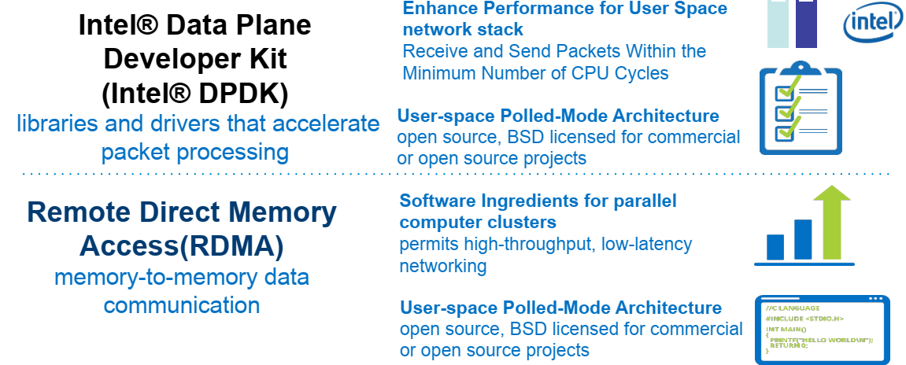
Intel对Ceph生态网络部分的贡献

Slide 15
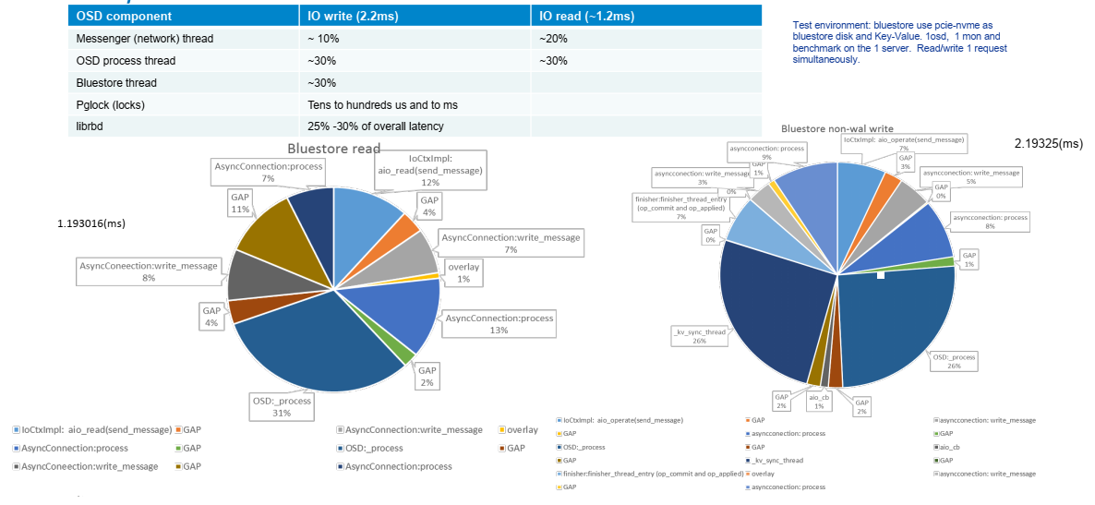
Profiling w/ LTTng
Notes:
Reference:
Tracing Ceph With LTTng — Ceph Documentation
ceph osd perf

Slide 16
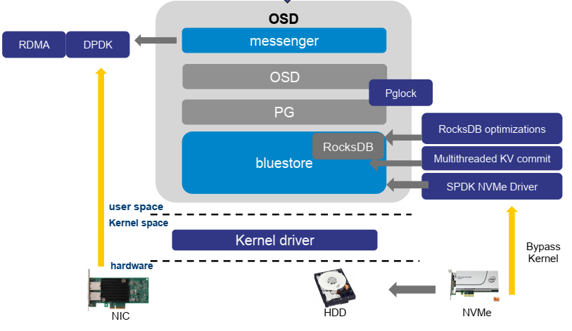
Intel优化在Ceph模块应用
Notes:
SDPK, ISA-L and DPDK and RDMA all merged in Ceph. -DWITH_DPDK=ON -DWITH_SPDK=ON to build

Slide 17
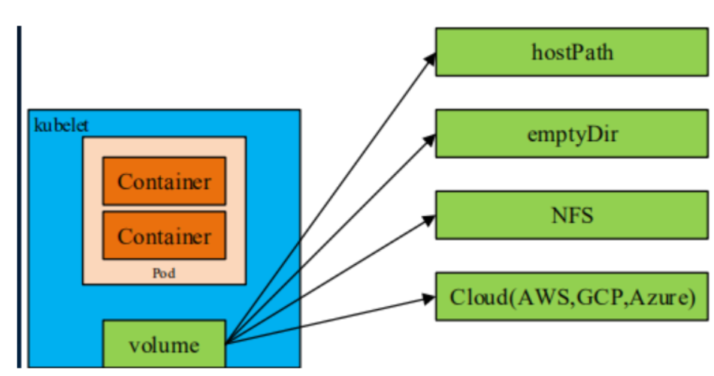
Kubernetes（k8s）持久化
Kubernetes 支持很多类型的卷。Pod可以同时使用任意数目的卷类型
临时卷类型的生命周期与 Pod 相同，但持久卷可以比 Pod 的存活期长
当 Pod 不再存在时，Kubernetes 也会销毁临时卷；
Kubernetes 不会销毁 持久卷。
对于给定 Pod 中任何类型的卷，在容器重启期间数据都不会丢失。
使用卷时, 在 .spec.volumes 字段中设置为 Pod 提供的卷，并在 .spec.containers[*].volumeMounts 字段中声明卷在容器中的挂载位置。
Notes:
如何在POS中使用NFS: https://www.toutiao.com/article/7135949048539873831/?log_from=a366ab69fe37_1661645268817

Slide 18
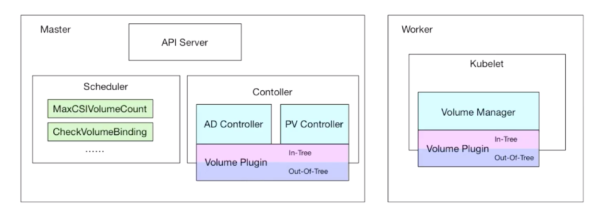
Ceph Cluster与Kubernetes持久层互动过程
整个存储的架构可以用下图来说明：
PV Controller：负责 PV/PVC 的绑定，并根据需求进行数据卷的 Provision/Delete 操作
AD Controller：负责存储设备的 Attach/Detach 操作，将设备挂载到目标节点
Volume Manager：管理卷的 Mount/Unmount 操作、卷设备的格式化等操作
Volume Plugin：扩展各种存储类型的卷管理能力，实现第三方存储的各种操作能力和 Kubernetes 存储系统结合
Notes:
Reference:
https://www.qikqiak.com/k8strain/storage/csi/

Slide 19
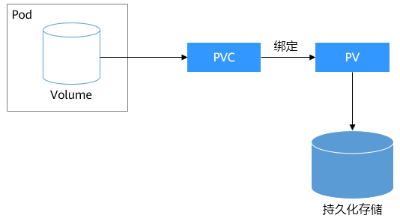
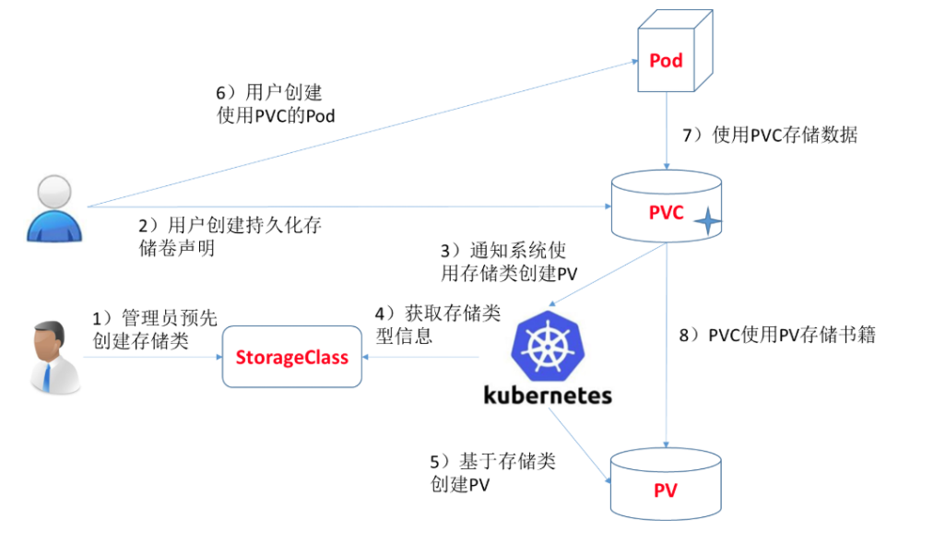
PV、PVC和StorageClass
PV：PV描述的是持久化存储卷，主要定义的是一个持久化存储在宿主机上的目录，比如一个NFS的挂载目录。
PVC：PVC描述的是Pod所希望使用的持久化存储的属性，比如，Volume存储的大小、可读写权限等等。
Kubernetes管理员设置好网络存储的类型，提供对应的PV描述符配置到Kubernetes，使用者需要存储的时候只需要创建PVC，然后在Pod中使用Volume关联PVC，即可让Pod使用到存储资源，它们之间的关系如下图所示。
PV是集群级别的资源，并不属于某个命名空间，而PVC是命名空间级别的资源，PV可以与任何命名空间的PVC资源绑定。
ubernetes解决这个问题的方法是提供动态配置PV的方法，可以自动创PV。管理员可以部署PV配置器（provisioner），然后定义对应的StorageClass，这样开发者在创建PVC的时候就可以选择需要创建存储的类型，PVC会把StorageClass传递给PV provisioner，由provisioner自动创建PV。
在POD中使用PVC: 有了PVC后，在Pod中使用持久化存储就非常方便了，在Pod Template中的Volume直接关联PVC的名称，然后挂载到容器之中即可，如下所示。甚至在StatefulSet中还可以直接声明PVC，详情请参见StatefulSet。
Notes:
Kubernetes的目标是让部署容器化的应用简单并且高效，Kubernetes提供了应用部署、规划、更新、维护的一种机制。
对应用开发者而言，可以把Kubernetes看成一个集群操作系统。Kubernetes提供服务发现、伸缩、负载均衡、自愈甚至选举等功能，让开发者从基础设施相关配置等解脱出来。
如何使用pv, pvc, storageclass来支持pod对持久层的需求: https://www.toutiao.com/article/7135949048539873831/?log_from=a366ab69fe37_1661645268817

Slide 20
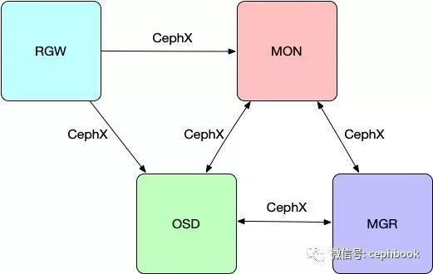
Ceph安全体系概览
默认情况下整个ceph内部服务组件之间都是启用了cephx认证的，每个服务实例都会有一个keyring，各个服务之间进行通信会使用keyring进行消息内容签名，
"auth_client_required": "cephx",
"auth_cluster_required": "cephx",
"auth_service_required": "cephx",
OSD数据存储加密
LUKS （Linux Unified Key Setup）是 Linux 硬盘加密的标准。 通过提供标准的磁盘格式，它不仅可以促进发行版之间的兼容性，还可以提供对多个用户密码的安全管理。 与现有解决方案相比，LUKS 将所有必要的设置信息存储在分区信息首部中，使用户能够无缝传输或迁移其数据。
OSD在filestore时代就已经通过LUKS支持磁盘级别的加密，之后Bluestore使用的LVM仍然沿用LUKS方案，但是有几个需要注意的细节
only LUKS (version 1) is used
Logical Volumes are encrypted, while their underlying PVs (physical volumes) aren’t
Non-LVM devices like partitions are also encrypted with the same OSD key
ceph-volume lvm create --dmcrypt
Notes:
Reference:
https://cloud.tencent.com/developer/article/1475675

Slide 21
Kubernetes 需要 PKI 才能执行以下操作
Kubelet 的客户端证书，用于 API 服务器身份验证
API 服务器端点的证书
集群管理员的客户端证书，用于 API 服务器身份认证
API 服务器的客户端证书，用于和 Kubelet 的会话
API 服务器的客户端证书，用于和 etcd 的会话
控制器管理器的客户端证书/kubeconfig，用于和 API 服务器的会话
调度器的客户端证书/kubeconfig，用于和 API 服务器的会话
前端代理的客户端及服务端证书
etcd 还实现了双向 TLS 来对客户端和对其他对等节点进行身份验证
Notes:
参考: https://www.toutiao.com/article/7136606516609958435/?log_from=442dcac350182_1661738210492
Kubernetes系列讲座: https://www.toutiao.com/c/user/token/MS4wLjABAAAA6V35NrE_KHanD_-pGqa80RSiLXrRVkv0lbFlk_28hetfuIdr6E6yPMV5MWRVPRNM/?source=tuwen_detail&log_from=ebba231622c2e_1661645250588

Slide 22
K8S Security
Notes:
KBUILD_CFLAGS:=$(filter-out –Werror=implicit-function-declaration, $(KBUILD_CFLAGS))

Slide 23
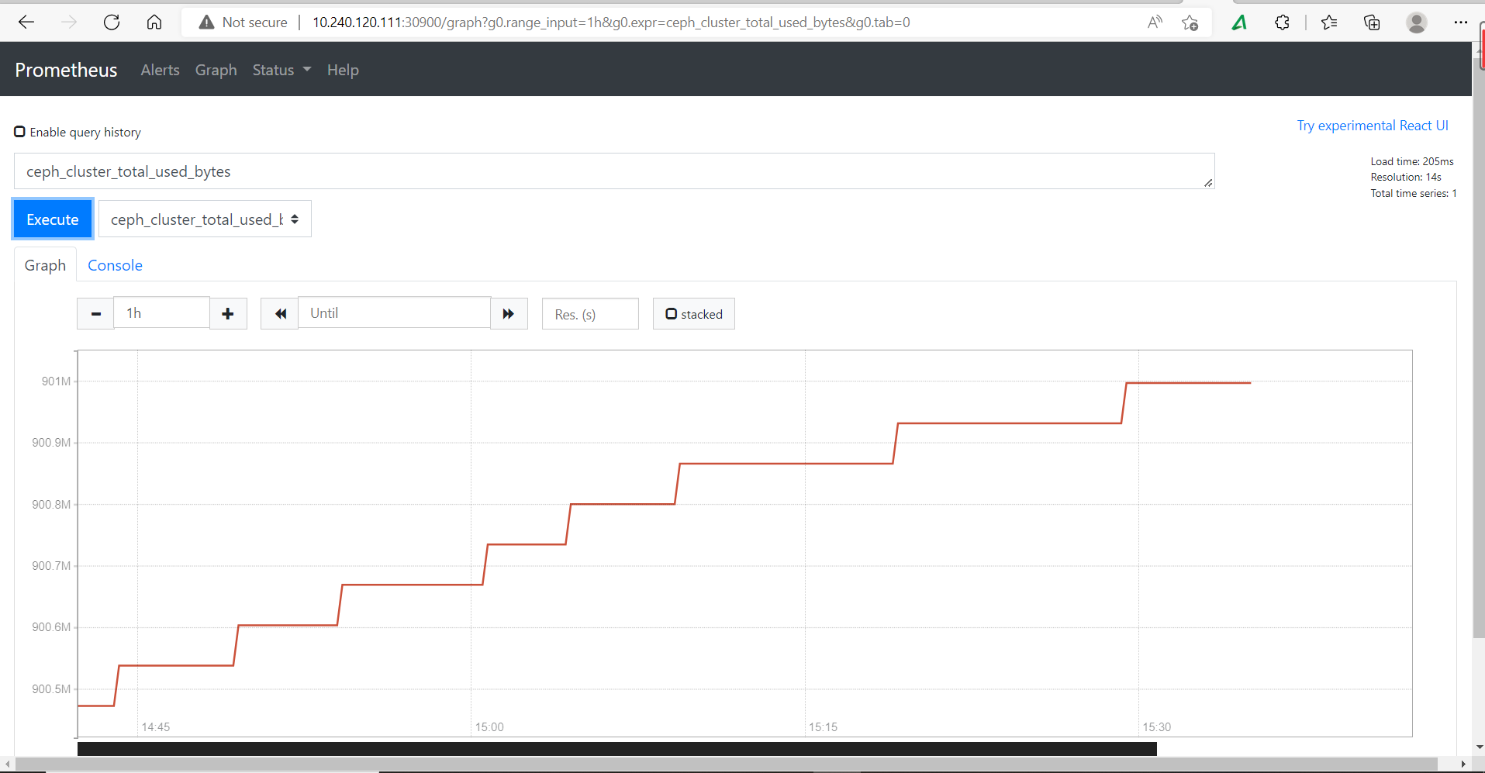
Prometheus Web Console

Slide 24
Cloud Native Storage Volume Plugin | ReadWriteOnce | ReadOnlyMany | ReadWriteMany
AWSElasticBlockStore | ✓ | - | -
AzureFile | ✓ | ✓ | -
AzureDisk | ✓ | - | -
CephFS | ✓ | ✓ | ✓
Cinder | ✓ | - | -
FC | ✓ | ✓ | -
FlexVolume | ✓ | ✓ | -
Flocker | ✓ | - | -
GCEPersistentDisk | ✓ | ✓ | -
Glusterfs | ✓ | ✓ | ✓
HostPath | ✓ | - | -
iSCSI | ✓ | ✓ | -
PhotonPersistentDisk | ✓ | - | -
Quobyte | ✓ | ✓ | ✓
NFS | ✓ | ✓ | ✓
RBD | ✓ | ✓ | -
VsphereVolume | ✓ | - | -(works when pods are collocated)
PortworxVolume | ✓ | - | ✓
ScaleIO | ✓ | ✓ | -
StorageOS | ✓ | - | -

Slide 25
Common Ceph Commands
Overall Cluster Status: ceph status
Detail Health Status: ceph health detail
Status of all OSDs: ceph osd status
Ceph Pool Details: ceph osd pool ls detail
Show Pool and Total Usage: rados df
Physical Group Repair: ceph pg repair pg_id /* pg_id reported from ceph health detail, ex. pg 0.6 */
Changing Replicated Size: ceph osd pool set replicapool size 3 && ceph osd pool set replicapool min_size 3
Changing Physical Groups Number: ceph osd pool set replicapool pg_num 256 && ceph osd pool set replicapool pgp_num 256 /* replicapool is the example pool name */

Slide 26
SDS是什么、为何需要
SDS是通过技术手段，将存储硬件和软件进行分离，采用标准化硬件作为载体（如X86架构），基于软件实现企业级存储功能和服务。
背景: 源于硬件的快速发展，CPU、网络、SSD等硬件成熟度、稳定性、性能不断提升，同时云计算对存储扩展性、可靠性、高性能、低成本的迫切需求，从而使得SDS成为可能，目的就是尽可能减少专有方案。
目前的趋势: SDS的产品模式分为独立存储和HCI超融合两种，后者中SDS决定着HCI的核心竞争力。

Slide 27
SDS发展简史
年代 | 代表方案和趋势 | 技术特点
2003 | Lustre 1.0发布，一款面向HPC的开源高性能集群并行文件系统。 | 优点: 可扩展的高性能，尤其TB级超高带宽，以及MPI并行支持。 缺点: 统复杂性极高，数据可靠性过度依赖硬件。
2006 | Gluster诞生，最初目标是代替Lustre和GPFS分布式文件系统。 | 优点: 简单可靠，独特去中心架构下的高弹性扩展能力，更低硬件要求，适合大文件带宽型应用场景。 缺点: 海量文件下的元数据检索能力，小I/O能力不太够。
2010 | Sheepdog发布，一款极简风格的开源分布式块存储系统。 | 优点: 简单易用，无中心架构扩展能力强，专注做好块存储功能。 缺点: 高级存储特性不足，背后无公司运营，系统稳定成熟度不够。
2011 | Sage Weil创立了Inktank公司主导Ceph的开发和社区维护。
2014 | VSAN, BeeGFS, MinIO发布 | BeeGFS: Lustre挑战者，HPC领域存储新秀。 MinIO: 轻量可靠，专注做好对象存储，独特扩展模式获得更高扩展性和易维护性。主要应用场景为人工智能、大数据分析、云原生应用、数据备份容灾等。
2015 | 中国涌现一批基于开源存储初创公司。
2017 | Qumulo发布全闪存文件存储系统，面向百亿级别文件数量应用。
2020 | 信创产业开始将SDS纳入产品名录。

Slide 28
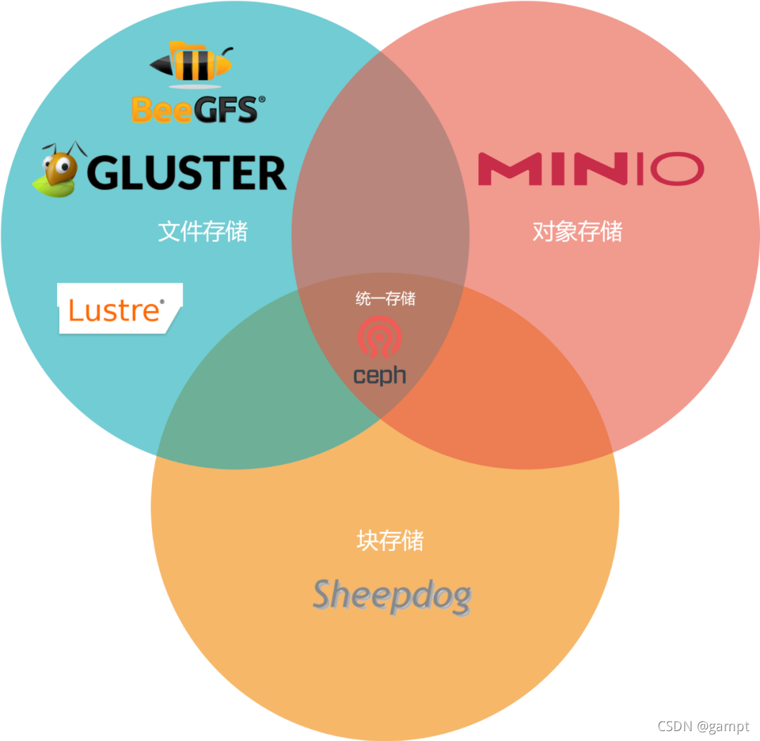
国内SDS的技术流派

Slide 29
国内SDS方案供应商
巨头企业：
华为：FusionStorage（参考Ceph，块存储）、OecanStor 9000（参考Ceph，文件存储）
浪潮：AS13000（开源Ceph，重点是文件存储）
新华三：OneStor（开源Ceph，块和对象存储）
曙光：Parastor（自研，文件系统，HPC场景）
深信服：EDS（开源Gluster＋Ceph，块存储、文件和对象存储）
初创公司：
TaoCloud：XDFS（开源Gluster，以文件存储为主），FASS（自研，新一代全闪块存储）
XSKY：SDS系列产品（开源Ceph，块和对象存储）
杉岩：SDS系列产品（开源Ceph，块和对象存储）
鹏云：ZettaStor DBS（自研，块存储）
霄云：BOSS（自研，统一存储）
焱融：YRCloudFile（开源BeeGFS，文件存储）
龙存：Loong系列（自研，文件系统，HPC场景）

Slide 30
云原生存储详解：容器存储与 K8s 存储卷
云原生存储的两个关键领域：Docker 存储卷、K8s 存储卷；
Docker 存储卷：容器服务在单节点的存储组织形式，关注数据存储、容器运行时的相关技术；
K8s 存储卷：关注容器集群的存储编排，从应用使用存储的角度关注存储服务。
Notes:
https://www.cnblogs.com/alisystemsoftware/p/13176199.html

Slide 31
Backup

Slide 32
测试工具小结
工具 | 用途 | 语法 | 说明
dd | 磁盘读写性能测试 | dd if=/dev/zero of=/root/testfile bs=1G count=1 oflag=direct/dsync/sync | https://www.thomas-krenn.com/en/wiki/Linux_I/O_Performance_Tests_using_dd
iperf | 网络带宽性能测试 |  | https://iperf.fr/
rados bench | RADOS 性能测试工具 | rados bench -p <pool_name> <seconds> <write|seq|rand> -b <block size> -t --no-cleanup | Ceph 自带的 RADOS 性能测试工具
rados load-gen | RADOS 性能测试工具 | # rados -p rbd load-gen --num-objects #产生的对象数目 --min-object-size #最小对象大小 --max-object-size #最大对象大小 --max-ops #最大操作数目 --min-op-len #最小操作长度 --max-op-len #最大操作长度 --read-percent #读操作的百分比 --target-throughput #目标吞吐量，单位 MB --run-length #运行时长，单位秒 | Ceph 自带的 rados 性能测试工具 可在集群内产生指定类型的负载 比 rados bench 功能丰富，能指定更多的参数
rbd bench-write | ceph 自带的 rbd 性能测试工具 | rbd bench-write <RBD image name> --io-size：单位 byte，默认 4M --io-threads：线程数，默认 16 --io-total：总写入字节，默认 1024M --io-pattern <seq|rand>：写模式，默认为 seq 即顺序写 | 只能对块设备做写测试
fio + rbd ioengine | fio 结合 rbd IO 引擎的性能测试工具 | 参考 fio --help | Linux 平台上做 IO 性能测试的瑞士军刀 可以对使用内核内 rbd 和用户空间 librados 进行比较 标准规则 - 顺序和随机 IO 块大小 - 4k，16k，64k，256k 模式 - 读和写 支持混合模式
fio + libaio | fio 结合 linux aio 的 rbd 性能测试
Notes:
Reference:
https://www.cnblogs.com/Alysa-lrr/p/6027194.html
Test Case Examples:
rados bench -p cephrbd_data 10 write
rbd bench-write cephrbd_data/rbd01 --io-total 171997300

Slide 33
Understanding Storage Performance - IOPS and Latency
Metrics
I/O: An I/O is a single read/write request. That I/O is issued to a storage medium (like a hard drive or solid state drive).
I/O Request Size: The I/O request has a size. The I/O request size can impact latency and IOPS figures.
IOPS: Stands for I/O Operations Per Second, it tells us how many I/O requests per second can be handled by the storage (for a particular workload). This metric is meaningless without a latency figure.
Bandwidth or throughput: Multiply the IOPS figure with the (average) I/O request size, the result is the bandwidth or throughput in Megabytes and Gigabytes per second.
Latency: Latency is the time it takes for the I/O request to be completed.
Access Patterns
Sequential access: A large number of sequential (often adjacent) datablocks is read from the source drive and written to another drive. Backup jobs also cause sequential access patterns. In practice this access pattern shows the highest possible throughput.
Random access: I/O requests are issued in a seemingly random pattern to the storage media. An example of such an access pattern is a heavy utilised database server or a virtualisation host running a lot of virtual machines (all operating simultaneously).
Queue Length: The queue depth is a number between 1 and ~128 that shows how many I/O requests are queued (in-flight) on average.
Notes:
Reference: https://louwrentius.com/understanding-storage-performance-iops-and-latency.html
Latency: Latency is the time it takes for the I/O request to be completed. We start our measurement from the moment the request is issued to the storage layer and stop measuring when either we get the requested data, or get confirmation that the data is stored on disk.
For hard drives, an average latency somewhere between 10 to 20 ms is considered acceptable (20 ms is the upper limit).
For solid state drives, depending on the workload it should never reach higher than 1-3 ms. In most cases, workloads will experience less than 1ms latency numbers.
IOPS and Latency
This is a very important concept to understand. The IOPS metric is meaningless without a statement about latency. You must understand how long each I/O operation will take because latency dictates the responsiveness of individual I/O operations.
If a storage solution can reach 10,000 IOPS but only at an average latency of 50 ms that could result in very bad application performance. If we want to hit an upper latency target of 10 ms the storage solution may only be capable of 2,000 IOPS.
For more details on this topic I would recommend this blog and this blog.

Slide 34
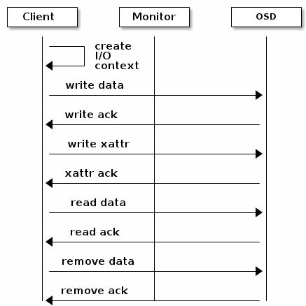
librados
Ceph 提供一个消息层协议（messaging layer protocol）使得 ceph 客户端可以和 Ceph Monitor 以及 Ceph OSD Daemon 交互。librados 就是一个该协议的编码库形式的实现。所有的 Ceph clients 要么使用 librados， 要么使用其封装的更高层 API 与对象存储进行交互。比如，librbd 使用 librados 提供 Ceph 客户端与 RBD 交互 API。
librados 是使用 C++ 实现的。它实现了 Ceph 的一个私有协议，使得客户端可以直接、同步或者异步、并行地和 MON 和 OSD 服务通信，来执行如下操作：
Pool Operations
Snapshots
Read/Write Objects
Create or Remove
Entire Object or Byte Range
Append or Truncate
Create/Set/Get/Remove XATTRs
Create/Set/Get/Remove Key/Value Pairs
Compound operations and dual-ack semantics

Slide 35
Ceph Cluster Installation Steps
Setup SSH channel among mgr, osd, mon nodes;
ceph-authtool creates and imports Ceph Cluster user for client, mon, and bootstrap-osd;
Enable mon & mgr daemons;
Login each OSD nodes, and set up via ceph-volume
For RBD
ceph osd pool create your_pool_name 64
ceph osd pool set your_pool_name pg_autoscale_mode on
rbd pool init your_pool_name
rbd reate –size 100G –pool your_pool_name rbd01 # Create a block device w/ 100G, rbd01 is the image name.
rbd ls –l your_pool_name # Confirm
rbd map rbd01; rbd showmapped
mkfs.xfs /dev/rbd0
mount /dev/rbd0 /mnt
For File System
ceph osd pool create your_pool_name 64
ceph osd pool create your_pool_name_metadata 64
ceph fs new your_cephfs_name your_pool_name_metadata your_pool_name
ceph fs ls # Confirm
ceph-authtool & mount –t ceph xx.xx.xx.xx:6789:/ /mnt –o name=admin,secretfile=admin.key
df –hT
Notes:
Ex.
[root@dlp ~]# rbd showmapped
id pool namespace image snap device
0 rbd rbd01 - /dev/rbd0
Ceph view scope:
Ceph mgr 1 ------- * OSD Nodes
Ceph mgr 1 ------- * pool
Ceph pool 1 ------ * rbd image
--------------------------------------------------

Slide 36
RADOS (Reliable Autonomic Distributed Object Store)
RADOS distributes objects across the storage cluster and replicates objects for fault tolerance. RADOS contains the following major components:
Object Storage Device (OSD) Daemon. The storage daemon for the RADOS service, which interacts with the OSD (physical or logical storage unit for your data).
You must run this daemon on each server in your cluster. For each OSD, you can have an associated hard drive disk. For performance purposes, pool your hard drive disk with raid arrays, logical volume management (LVM), or B-tree file system (Btrfs) pooling. By default, the following pools are created: data, metadata, and RBD.
Meta-Data Server (MDS). Stores metadata. MDSs build a POSIX file system on top of objects for Ceph clients. However, if you do not use the Ceph file system, you do not need a metadata server.
Monitor (MON). A lightweight daemon that handles all communications with external applications and clients. It also provides a consensus for distributed decision making in a Ceph/RADOS cluster. For instance, when you mount a Ceph shared on a client, you point to the address of a MON server. It checks the state and the consistency of the data. In an ideal setup, you must run at least three ceph-mon daemons on separate servers.
Ceph developers recommend that you use Btrfs as a file system for storage. XFS might be a better alternative for production environments;XFS is an excellent alternative to Btrfs. The ext4 file system is also compatible but does not exploit the power of Ceph.
Notes:
Reference:
Ceph RADOS Block Device (RBD): https://docs.openstack.org/kilo/config-reference/content/ceph-rados.html
How to create RBD drive manually: https://www.server-world.info/en/note?os=CentOS_8&p=ceph15&f=3
https://www.snia.org/sites/default/orig/SDC2012/presentations/File_Systems/SageWeil_Scaling_Storage_Cloud_Ceph-2.pdf

Slide 37
References
Customising Ubuntu live ISOs with Docker: https://slai.github.io/posts/customising-ubuntu-live-isos-with-docker/ ; https://github.com/89luca89/distrobox
https://www.howtoforge.com/tutorial/how-to-build-a-ceph-cluster-on-centos-7/
Install Kubernetes Cluster on CentOS 7 with kubeadm: https://computingforgeeks.com/install-and-configure-ceph-storage-cluster-on-centos-linux/
https://blog.dianduidian.com/post/%E4%BD%BF%E7%94%A8rook%E6%90%AD%E5%BB%BAceph%E9%9B%86%E7%BE%A4/
https://www.liukui.tech/2020/02/10/Rook%E9%83%A8%E7%BD%B2Ceph%E9%9B%86%E7%BE%A4/
QEMU Virtual Machine Optimization: https://null-src.com/posts/qemu-optimization/post.php
设想在一个理想状态下，混合云实现公共云、私有云甚至自建机房混合使用，核心和稳定的业务放私有部分，外围和弹性的业务放公共云，数据和应用统一管理并且能够在两种云中间自由移动。理论上，对客户来说，混合云的方式既留了核心数据，降低了迁移风险，又能在原来资源的基础上增加公共云的弹性，一举多得。混合云一部分由客户搭建、拥有、控制和运行，但平台的管理、维护和支持则由公有云提供商负责，这一“混合”的现实注定了客户需要妥善处理一些挑战。
如何构建业务节点，且快速融合到一个集群中。根据云的基本业务分为：计算，网络和存储。那么，我们考虑如何安装基本软件到一个节点，当这个节点接入网络时，它能快速接入集群。
图像测量知识解惑: https://www.imatest.com/solutions/sharpness/
Notes:
Master
BMCA4BF0174FB55.pd.intel.com (10.240.121.110)
root/root@123
Worker-1
BMCA4BF0135A394.pd.intel.com (10.240.120.53)
root/root@123
Worker-2
BMCA4BF0148B1AC.pd.intel.com (10.240.120.252)
root/root@123
Worker-3
BMCA4BF0174E1AF.pd.intel.com (10.240.121.109)
root/root@123
Worker-4
iDRAC-2RYLG53.pd.intel.com (10.240.120.250)
root/root@123

Slide 38
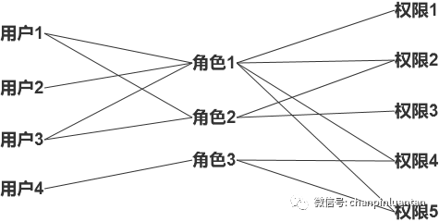
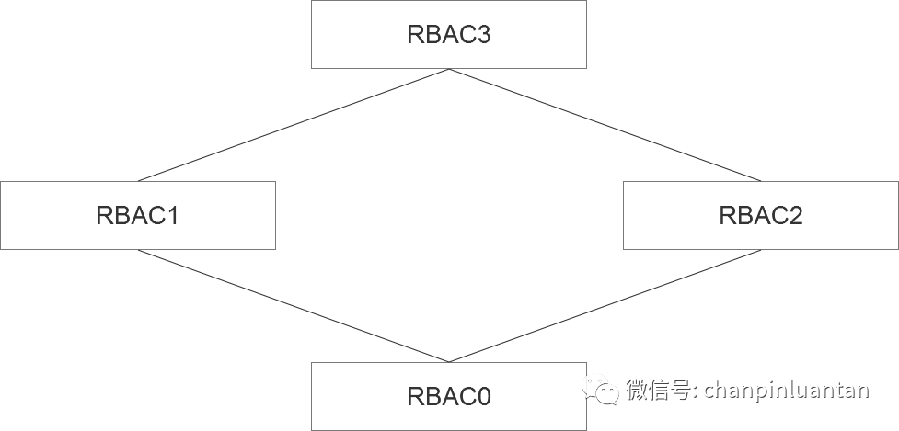
RBAC：基于角色的权限管理模型
GerorgeMason大学的教授Ravi Sandhu于1996年对RBAC模型进行改进，提出了RBAC96模型族，包括RBAC0、RBAC1、RBAC2和RBAC3四个模型。上图代表RBAC0模型，也是其他3个模型的基础。
权限管理是指为解决某一具体的权限分配问题而采用的方法，比如解决文件的权限分配问题可以采用ACL模型，解决不同年龄段的用户可访问不同类型的电影问题可以采用RBAC+ABAC。
权限体系是指整个系统内采用的权限管理方法的集合。
Notes:
深入浅出RBAC权限设计: https://www.toutiao.com/article/7135743514373489186/?channel=&source=search_tab

Slide 39
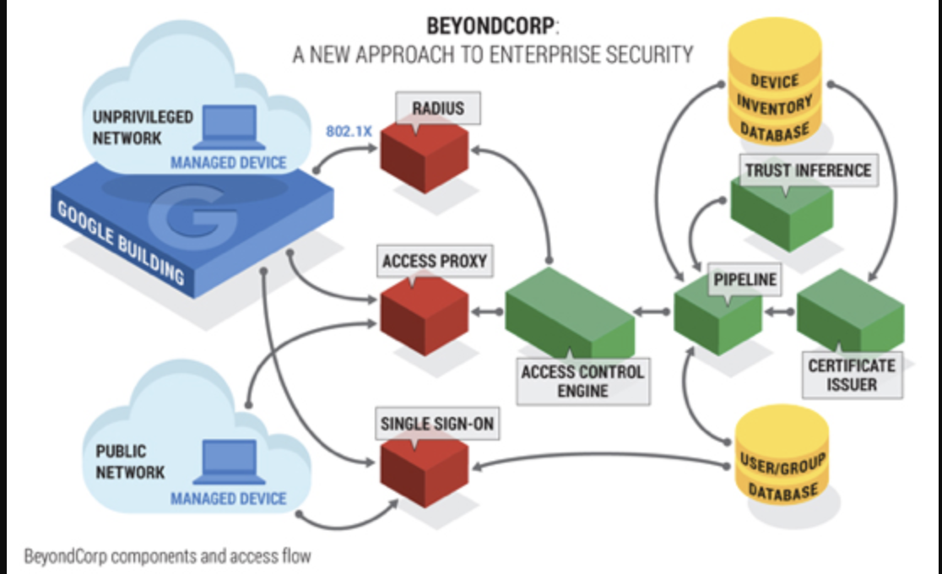
Kubernetes 下零信任安全架构分析 - 1
默认情况下不应该信任网络内部和外部的任何人/设备/系统，需要基于认证和授权重构访问控制的信任基础。
用户 Identity：然后通过 Identity Provider（创建、维护和管理用户身份的组件）的认证，再认证的过程中可以使用账号密码，也可以使用 MFA（Multi Factor Auth）多因素认证的方式，多因素认证包括软、硬 Token、SMS、人体特征等；
设备 Identity：设备包含了公司的设备以及没有统一管理的设备，这些设备的信息，包含 IP 地址、MAC 地址、安装的软件、操作系统版本、补丁状态等存储到 Device Inventory；另外设备也会有相应的 Identity 来证明设备的身份；设备会有对应的设备状态、设备的风险进行判定；
Security Policy Enforcement：通过收集的用户 Identity 以及状态、设备的信息，状态以及 Identity 后，SPE 策略进行综合的判定，同时可以结合 Threat Intelligence 来增强 SPE 的策略判定的范围和准备性；策略的例子包括可以访问后面的 Data、Apps、Infrastructure、Network；
Data：针对数据（Emails、Documents）进行分类、标签、加密的策略；
Apps：可以自适应访问对应的 SaaS 应用和 On-Permises 应用；
Infrastructure：包括 IaaS、PaaS、Container、Serverless 以及 JIT（按需开启访问）和 GIT 版本控制软件；
Network：针对网络交付过程以及内部的微隔离进行策略打通。

Slide 40
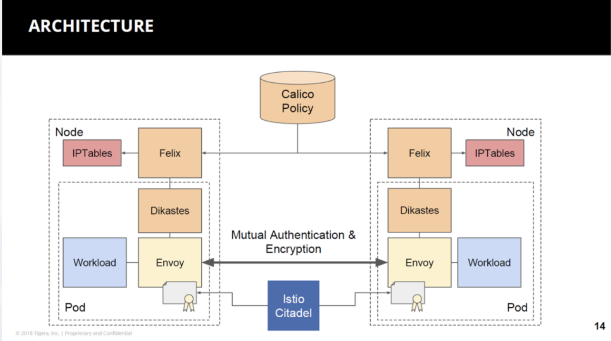
Kubernetes 下零信任安全架构分析 - 2
Istio 是针对 Pod 层 Workload 的访问控制，以及 Calico 针对 Node 层的访问控制：
Calico 构建了一个 3 层可路由网络，通过 Calico 的 Felix运行在 Node 的守护程序。Felix 负责编制路由和 ACL 规则以及在该 Node 主机上所需的任何其他内容，以便为该主机上的资源正常运行提供所需的网络连接；
Dikastes/Envoy：可选的 Kubernetes sidecars，可以通过相互 TLS 身份验证保护 Workload 到 Workload 的通信，并增加相关的控制策略。
 | Istio | Calico
Layer | L3-L7 | L3-L4
实现方式 | 用户态 | 内核态
策略执行点 | Pod | Node

Slide 41
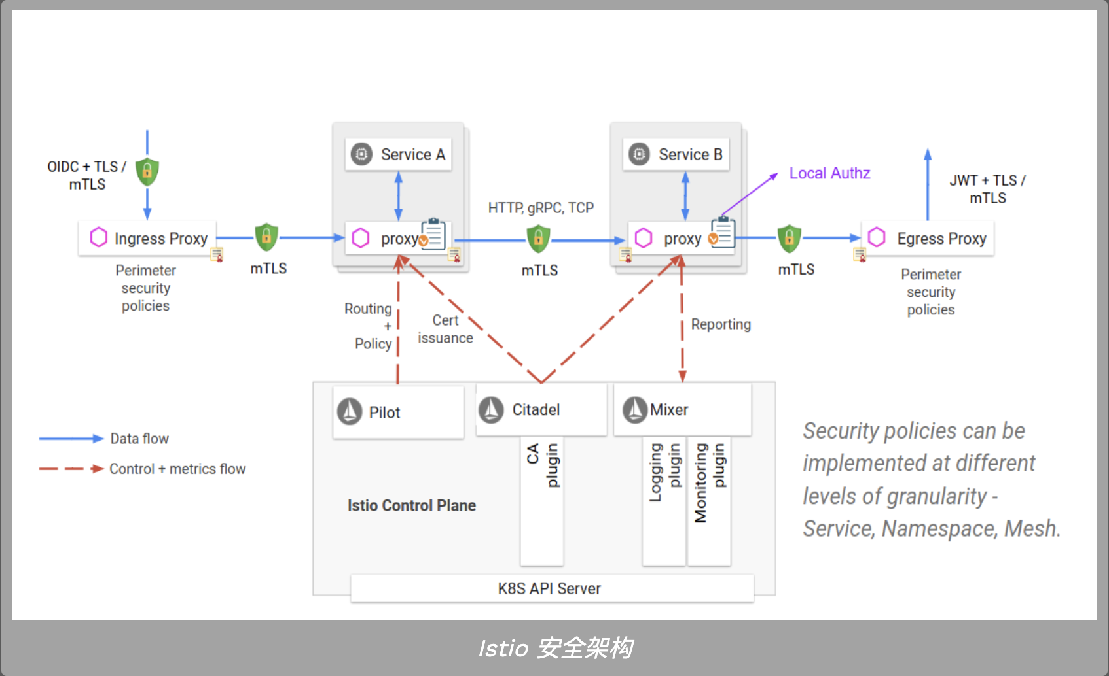
Kubernetes 下零信任安全架构分析 - 3
微服务的一些安全需求和风险分析：
微服务被突破之后通过 Sniffer 监控流量，进而进行中间人攻击，为了解决这种风险需要对流量进行加密；
为了针对微服务和微服务之间的访问控制，需要双向 TLS 和细粒度的访问策略；
要审核谁在什么时候做了什么，需要审计工具。
Istio 如何实现的零信任架构
全链路都是双向 mTLS 进行加密的；
微服务和微服务之间的访问也可以进行鉴权，通过权限访问之后还需要进行审计。
Istio 是数据面和控制面进行分离的，控制面是通过 Pilot 将授权策略和安全命名信息分发给 Envoy，然后数据面通过 Envoy 来进行微服务的通信。在每个微服务的 Workload 上都会部署 Envoy，每个 Envoy 代理都运行一个授权引擎，该引擎在运行时授权请求。当请求到达代理时，授权引擎根据当前授权策略评估请求上下文，并返回授权结果 ALLOW 或 DENY。
Notes:
Reference:
https://www.cnblogs.com/alisystemsoftware/p/12082646.html
Apt 安全机制: 情形参考如install docker inside ubuntu. Adopt pgp key, then update and install.
Github安全机制: Generate token, and add into .gitconfig’s credential item.

Slide 42
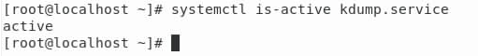
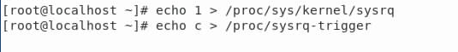
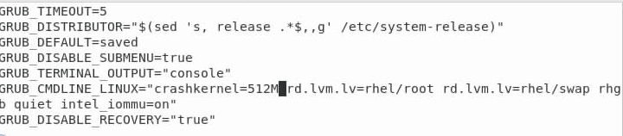
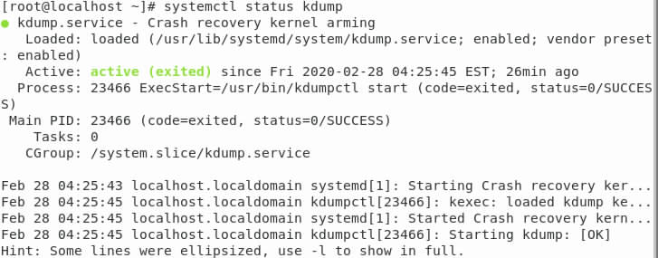
Quick guide on Kdump
Kdump is enabled by default, and the default setting is crashkernel=auto.
To test the Kdump configuration:
Check whether the kdump service is running.
Run the following commands to force the Linux kernel to break down:
After the OS is restarted, check whether the address-YYYY-MM-DD-HH:MM:SS/vmcore file is generated in /var/crash/. If yes, the kdump configuration is correct.
Manually Adjusting the Reserved Memory Size
To manually adjust the reserved memory size, perform the following steps: (The following describes how to set the size of crashkernel to 512 MB.)
Run the vi /etc/default/grub command, set crashkernel to 512M, save the configuration, and exit.
Synchronize the modification to grub.cfg.
UEFI mode: Run the grub2-mkconfig -o /boot/efi/EFI/neokylin/grub.cfg command.
On the CLI, run the reboot command to restart the OS.
Check the kdump status after restart. If the following information is displayed, kdump is enabled.
Perform a kdump test to ensure that the kdump function is normal.

Slide 43
Master | BMCA4BF0174FB55.pd.intel.com (10.240.121.110) | root/root@123
Worker-1 | BMCA4BF0135A394.pd.intel.com (10.240.120.53) | root/root@123
Worker-2 | BMCA4BF0148B1AC.pd.intel.com (10.240.120.252) | root/root@123
Worker-3 | BMCA4BF0174E1AF.pd.intel.com (10.240.121.109) | root/root@123
Worker-4 | iDRAC-2RYLG53.pd.intel.com (10.240.120.250) | root/root@123

Slide 44
Remove VG & LV in Linux
df –hP /* List all mount directories */
lvs /* Retrieve all VG ←--→ LV pair information */
lsblk /* Retrieve all VG ←-→ LV pair and mount info */
lvremove /dev/VG_name+LV_name /* Remove LV from VG */
vgremove VG_name /* Remove VG */
pvremove /dev/sdX /dev/sdY … /* Delete physical Volumes being used for the volume group */

Slide 45
How to Uninstall Ceph Cluster completely
ceph orch ps /* List all daemon */
ceph orch daemon rm xxxx /* xxxx are the listed daemons */
systemctl –all | grep ceph
systemctl stop / disable XXXX
rm –fr /etc/systemd/system/ceph*
rm –fr /var/lib/ceph*
reboot

Slide 46
Trouble Shooting
Installation Ceph Pacific via cephadm utility
After installation and running up, “docker ps” to see all services running scripts location and contents (Ex. /etc/systemd/system/ceph-4658b04a-91f0-11ec-80e5-a4bf0174fb54@.service) that we can see all these services running as container instances, here 4658b04a-91f0-11ec-80e5-a4bf0174fb54 is the Ceph Cluster fsid. “ceph orch ps” shows all containers instances of Ceph running.
Before delete pool, use command:
ceph tell mon.\* injectargs '--mon-allow-pool-delete=true'
ceph osd pool rm test-pool test-pool --yes-i-really-really-mean-it
To remove cephfs via ceph fs volume create iot-cephfs-test-1 --placement="worker-1,worker-2,worker-3"
sudo ceph config set mon mon_allow_pool_delete true
sudo ceph fs volume rm iot_cephfs_test_1 --yes-i-really-mean-it /* iot_cephfs_test_1 reported by ceph fs ls */
When the ceph_admin node is in different CIDR network segement from OSD nodes, if we want to enable multiple nodes to run MON, execute:
ceph orch apply mon --unmanaged
ceph orch daemon add mon newhost1:10.1.2.123 /* newhost1 and 10.1.2.123 is the example */
ceph orch daemon add mon newhost2:10.1.2.0/24
Check ceph cluster daemon running status: sudo ceph orch ps --daemon_type node-exporter | mgr | mon | grafana | …
Notes:
Reference:
Ceph Cluster的常用操作: 增加/删除节点，扩展集群等
http://www.dbaselife.com/project-3/doc-752/
MON Service — Ceph Documentation

Slide 47
Trouble-shooting
sudo ceph fs status // Check cephfs status
kubectl delete all --all –n your_namespace
Ceph配置参数详解: http://www.yangguanjun.com/2017/05/15/Ceph-configuration/
Ceph OSD : Where Is My Data: https://ceph.io/en/news/blog/2013/ceph-osd-where-is-my-data/
CEPHADM OPERATIONS: https://docs.ceph.com/en/latest/cephadm/operations/#client-keyrings-and-configs
Cephfs-provisioner cannot create a pv using a user other than admin: https://github.com/kubernetes-retired/external-storage/issues/941
For cephfs, MANAGEMENT OF MDS SERVICE USING THE CEPH ORCHESTRATOR: https://access.redhat.com/documentation/en-us/red_hat_ceph_storage/5/html/operations_guide/management-of-mds-service-using-the-ceph-orchestrator // 里面有操作cephfs的维护命令
How to check OSD backend is filestore or bluestore: sudo ceph osd metadata 0|1|2|...|n | grep -e id -e hostname -e osd_objectstore
List ceph running services: sudo ceph mgr module ls
When install Ceph Pacific, execute “ceph mon enable-msgr2”, it prompts ERROR: Cannot infer an fsid, one must be specified: ['097ef6e1-632e-4dd4-aff3-ec24fdb74619', 'f5a74e56-67bd-11ec-aa47-a4bf0174fb54’], this means that there exist legacy daemon of original Octopus, so need to remove one by one with: ps aux | grep crash.ceph-admin; cephadm rm-daemon –name mon.ceph-admin | node-exporter.ceph-admin | mgr.ceph-admin.umicvm | alertmanager.ceph-admin | crash.ceph-admin | prometheus.ceph-admin | grafana.ceph-admin --fsid f5a74e56-67bd-11ec-aa47-a4bf0174fb54
To check mon service: systemctl status ceph-mon@NODENAME
How to remove a lvm part during osd creation: lvscan; lvremove /dev/ceph-xxxxx; sfdisk --delete /dev/sdb
Debug ceph-mgr@NodeName issue: systemctl status ceph-mgr@ceph-admin; cat /var/log/ceph/ceph-mgr.ceph-admin.log; ceph mgr services; ceph mgr module ls; ceph daemon mgr.ceph-admin perf dump; ceph mgr module enable dashboard
“ceph df” shows the device types and capacities; “ceph osd df” shows the initial occupations usage of attached OSDs.
How to remove / Uninstall Ceph completely: https://dannyda.com/2021/04/10/how-to-completely-remove-delete-or-reinstall-ceph-and-its-configuration-from-proxmox-ve-pve/
If occurs “Available – No” during “ceph orch device ls”, use sudo ceph orch device zap worker-3 /dev/sdb –force to reset the corresponding reported unavailable device’s /dev/sdX
Notes:
Reference
https://ru-ru.facebook.com/pg/4iglance/posts/
http://dbaselife.com/project-3/doc-753/
systemctl list-units /* Check current running daemon services */
systemctl list-sockets /* Check what ports occupied by what daemon */
sudo lsof -i :9090
sudo ss –ntpulo
sudo netstat -ntpul

Slide 48
Trouble-shooting
CHECKING A CLUSTER’S USAGE STATS
sudo ceph df
Node-exporter error
sudo ceph orch ps // Dump current Ceph containers’ running status
Login into the specific “error” state node
cat /var/log/ceph/cephadm.log // Locate the systemctl status target, and journalctl –xe target
sudo journalctl -xe ceph-0bf1621a-7b6e-11eb-bcba-fa163eaf1801@node-exporter.ceph-2vashastr-1614589620901-node4-osd-node-exporter
podman search ceph:v15 returns different from the cephadm deploy ceph/ceph:v15 images, why? 非常奇怪的情况
sudo ceph orch ls // List the service
sudo ceph orch ps // List the hosts, daemons, and processes
sudo ceph orch ps –refresh
sudo ceph orch redeploy node-exporter
Check pool & bundled rbd image
sudo ceph osd lspools | sudo ceph df // List rbd pools in ceph osd system
sudo rbd ls -p pool_name // List the rbd images under the specified pool
sudo rbd info pool_name/image_name // Ex. sudo rbd info kubernetes/csi-vol-56d3e0d9-6ecf-11ec-97b9-925023d40d2d
sudo rbd disk-usage pool_name/image_name // Pint out detail disk usage info of image
fio usage
fio --enghelp=rbd // Dump fio utility’s parameters meaning
Notes:
Reference:
https://docs.ceph.com/en/latest/rados/operations/monitoring/

Slide 49
Role-Base Access Control
一種管制訪問 k8s API 的機制。管理者可以透過rbac.authorization.k8s.io 這個 API 群組來進行動態的管理配置。
Role vs ClusterRole
Role 是用來定義在某個命名空間底下的角色，而 ClusterRole則是屬於叢集通用的角色。
ClusterRole 除了可以配置 Role 的權限內容外，由於是Cluster 範圍的角色，因此還能夠配置
叢集範圍的資源，例如 Nodes
非資源類型的 endpoints，例如 /healthz
跨命名空間的資源，例如 kubectl get pods --all-namespace
RoleBinding vs ClusterRoleBinding
綁定的對象可以是 User(根据ssl证书CN字段上配置的), Group(根据ssl证书O字段上配置的), 或者是 Service Account(应用于服务配置的，根据serviceAccountName进行应用到yaml文件中)
產生一個新的命名空間時，預設就會有一個 default 的 Service Account。
Reference:
https://medium.com/devops-mojo/kubernetes-role-based-access-control-rbac-overview-introduction-rbac-with-kubernetes-what-is-2004d13195df
Notes:
# role.yaml
---
apiVersion: rbac.authorization.k8s.io/v1
kind: Role
metadata:
namespace: default <=== 定義在 default 命名空間中
name: configmap-editor <=== Role 的名稱
rules:
- apiGroups: [""] <=== "" 表示 /api/vi 即 apiVersion:v1
resources: ["configmap"]
verbs: ["get", "list", "watch", "create", "update", "patch", "delete"]
# clusterrole.yaml
---
apiVersion: rbac.authorization.k8s.io/v1
kind: ClusterRole
metadata:
name: secret-reader
rules:
- apiGroups: [""] <=== "" 表示 /api/vi 即 apiVersion:v1
resources: ["secrets"]
verbs: ["get", "list", "watch"] <=== 允許讀取 Secret
For user
----------
subjects:
- kind: User <=== 指定對象為 User
name: "james@example.com" <=== User 名稱
apiGroup: rbac.authorization.k8s.io
For group
-----------
subjects:
- kind: Group <=== 指定對象為 Group
name: "frontend-admins" <=== Group 名稱
apiGroup: rbac.authorization.k8s.io
For Service Account
------------------------
subjects:
- kind: ServiceAccount <=== 指定對象為 Service Account
name: default <=== Service Account 名稱
namespace: kube-system <=== 命名空間
# clusterrolebinding.yaml
---
apiVersion: rbac.authorization.k8s.io/v1
kind: ClusterRoleBinding
metadata:
name: secret-reader
subjects:
- kind: ServiceAccount <=== 指定為 jenkins 底下的 default
name: default
namespace: jenkins
roleRef:
kind: ClusterRole <=== 綁定 ClusterRole
name: secret-reader
apiGroup: rbac.authorization.k8s.io
或者用命令行:
$ kubectl create clusterrolebinding jenkins-admin \
--clusterrole=admin \
--serviceaccount=jenkins:default
clusterrolebinding jenkins-admin：建立一個 ClusterRoleBinding
--clusterrole=admin：指定權限為 admin
--serviceaccount=jenkins:default：綁定 jenkins 的下的 default

Slide 50
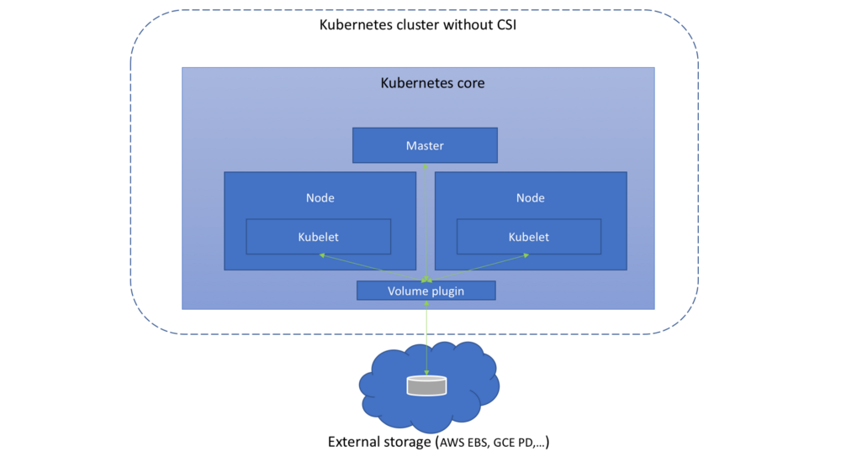
Kubernetes CSI简介
CSI是Container Storage Interface的简称，旨在能为容器编排引擎和存储系统间建立一套标准的存储调用接口，通过该接口能为容器编排引擎提供存储服务。
在CSI之前，K8S里提供存储服务是通过一种称为in-tree的方式来提供，如下图：
这种方式需要将存储提供者的代码逻辑放到K8S的代码库中运行，调用引擎与插件间属于强耦合，这种方式会带来一些问题：
存储插件需要一同随K8S发布。
K8S社区需要对存储插件的测试、维护负责。
存储插件的问题有可能会影响K8S部件正常运行。
存储插件享有K8S部件同等的特权存在安全隐患。
存储插件开发者必须遵循K8S社区的规则开发代码。
基于这些问题和挑战，CO（Container Orchestrator） 厂商提出 Container Storage Interface 用来定义容器存储标准，它独立于 Kubernetes Storage SIG，由 Kubernetes、Mesos、Cloud Foundry 三家一起推动。它有如下2个核心目标：
提供统一的 CO 和 SP 都遵循的容器存储接口
基于 CSI 实现了自身的 Volume Driver，即可在所有支持 CSI 的 CO 中平滑迁移
Notes:
Reference:
http://www.yangguanjun.com/2019/02/14/kubernetes-csi-intro/#more

Slide 51
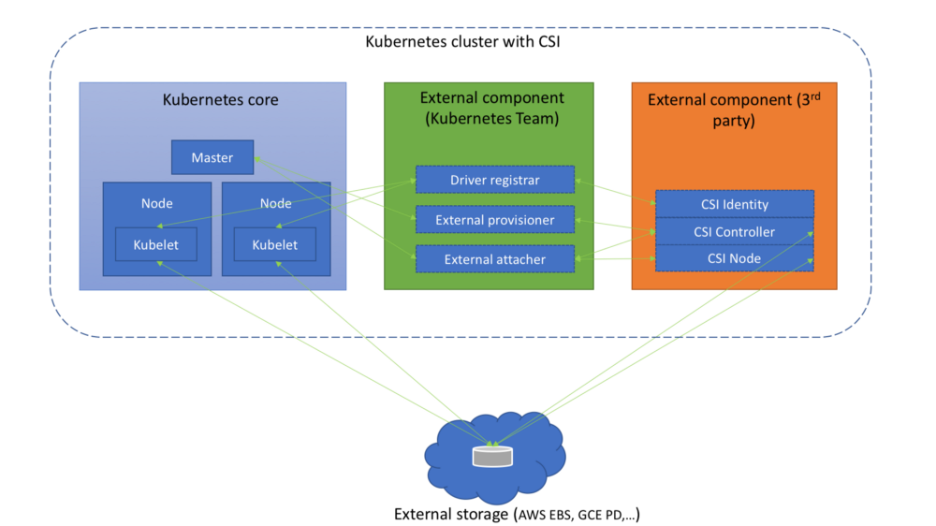
Kubernetes CSI架构
Kubernetes的CSI架构如下，包含三个部分：
Kubernetes Core：Kubernetes核心组件
Kubernetes External Component Kubernetes支持CSI的扩展组件
External Component：第三方存储厂商开发
Notes:
Reference:
http://www.yangguanjun.com/2019/02/14/kubernetes-csi-intro/#more

Slide 52
Kubernetes CSI架构 – Kubernetes External Component
在CSI的框架里，Kubernetes本身需要提供以下三类插件：
- Driver registrar : 一个Sidecar Container，向Kubernetes注册CSI Driver，添加Drivers的一些信息。
源码：https://github.com/kubernetes-csi/driver-registrar
- External provisioner : 一个Sidecar Container，监控Kubernetes系统里的PVC对象，调用对应CSI的Volume创建、删除等接口。
源码：https://github.com/kubernetes-csi/external-provisioner
- External attacher: 一个Sidecar Container，监控Kubernetes系统里的VolumeAttachment对象，调用对应CSI的接口。
源码：https://github.com/kubernetes-csi/external-attacher
Notes:
Reference:
http://www.yangguanjun.com/2019/02/14/kubernetes-csi-intro/#more

Slide 53
Kubernetes CSI架构 – Storage Vendor external component
在CSI的框架中，存储提供商需要自己实现CSI标准里的存储插件，主要有如下三类.
CSI Identity: 负责认证插件的状态信息，实现如下接口：
- CSI Controller : 负责实际创建和管理volumes，实现如下接口：
- CSI Node: 负责在Kubernetes Node上volume相关的功能，实现如下接口：
service Identity { rpc GetPluginInfo(GetPluginInfoRequest) returns (GetPluginInfoResponse) {} rpc GetPluginCapabilities(GetPluginCapabilitiesRequest) returns (GetPluginCapabilitiesResponse) {} rpc Probe (ProbeRequest) returns (ProbeResponse) {} }
service Controller { rpc CreateVolume (CreateVolumeRequest) returns (CreateVolumeResponse) {} rpc DeleteVolume (DeleteVolumeRequest) returns (DeleteVolumeResponse) {}
……………….
}
service Node { rpc NodeStageVolume (NodeStageVolumeRequest) returns (NodeStageVolumeResponse) {} rpc NodeUnstageVolume (NodeUnstageVolumeRequest) returns (NodeUnstageVolumeResponse) {}
………………
}
Notes:
Reference:
http://www.yangguanjun.com/2019/02/14/kubernetes-csi-intro/#more

Slide 54
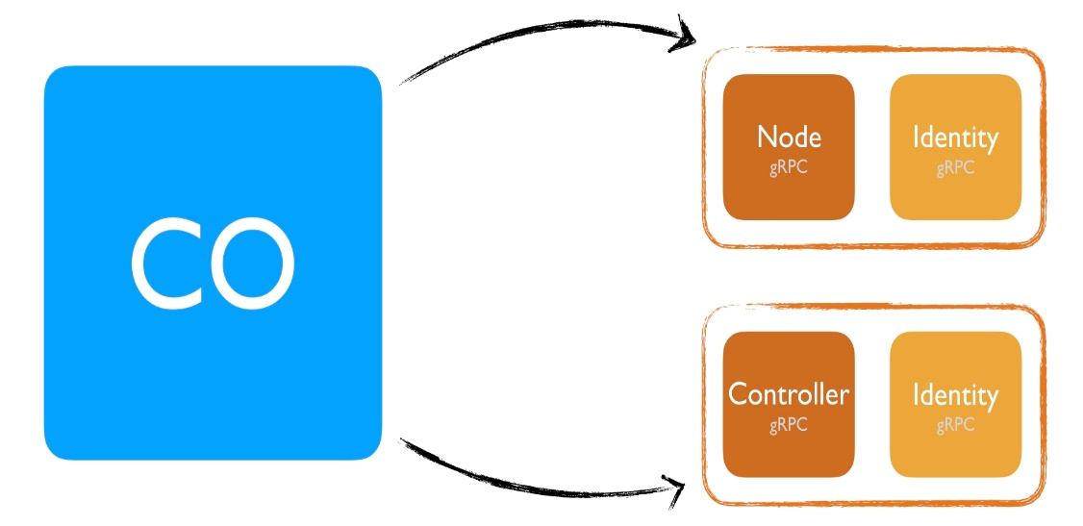
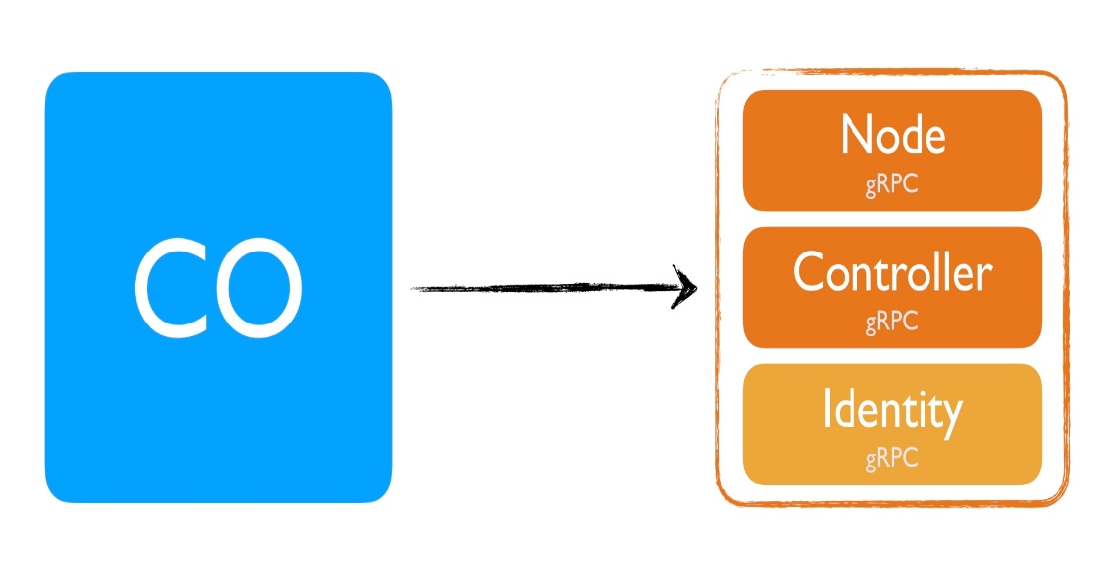
Kubernetes CSI架构 – 开发CSI Driver
SP要开发一个CSI Driver，要遵循以下三条：
实现CSI接口的功能
实现CSI接口的幂等性
符合CSI返回值规范
SP实现CSI Driver组件有三个：
Identity Plugin
Controller Plugin
Node Plugin
结合这三个组件的功能，开发者有两种选择：
1、两个执行文件：Controller + Identity，Node + Identity
2、一个执行文件：Controller + Node + Identity
Notes:
Reference:
http://www.yangguanjun.com/2019/02/14/kubernetes-csi-intro/#more

Slide 55
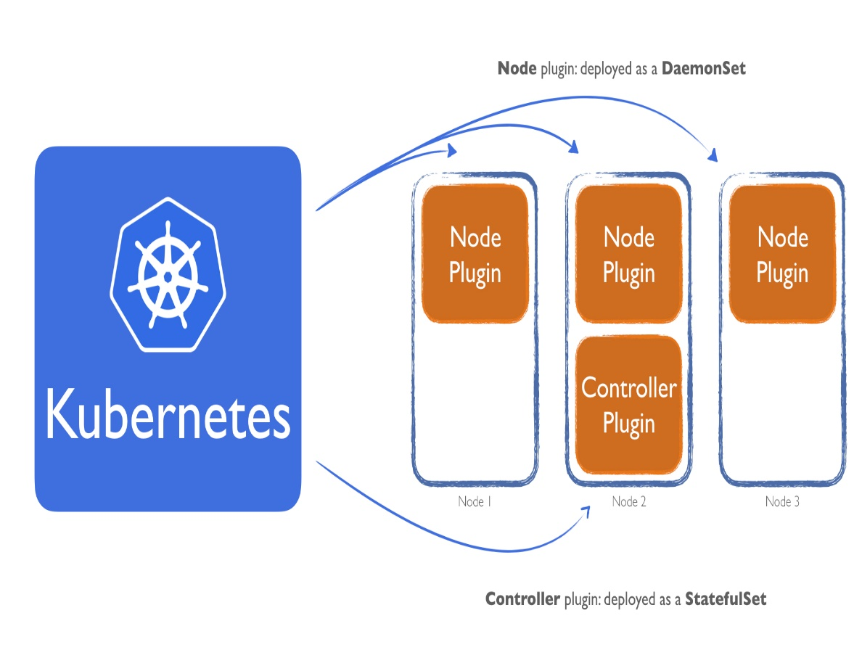
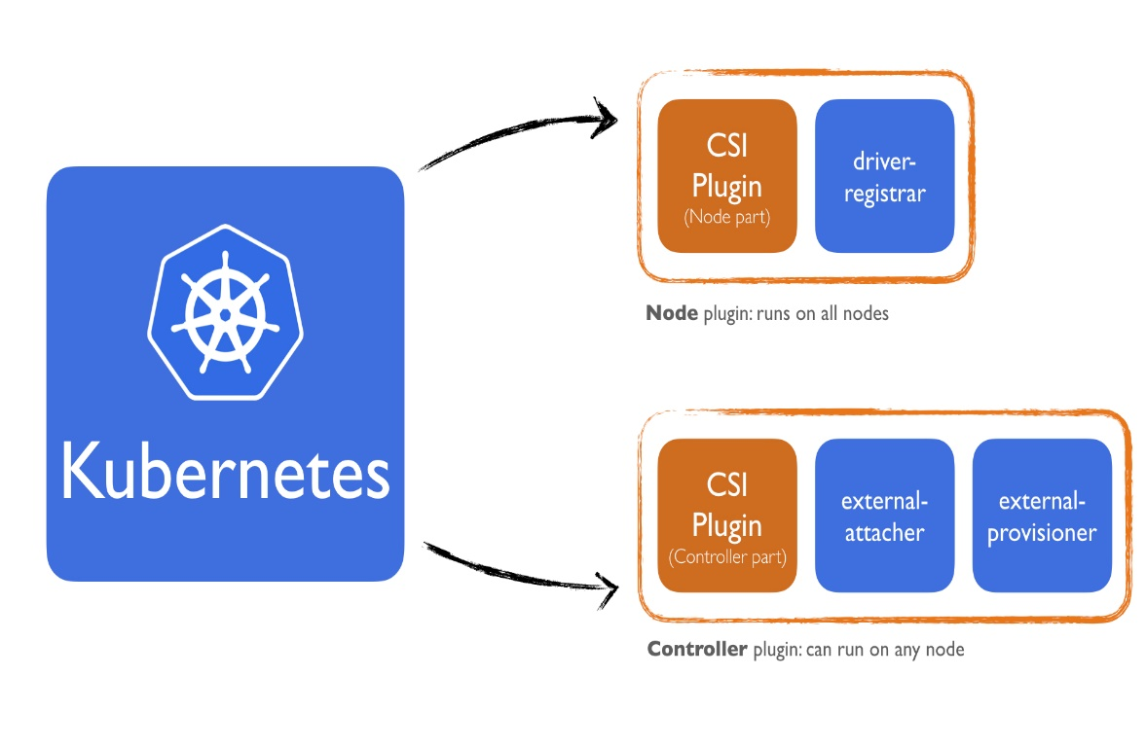
Kubernetes CSI架构 – 部署CSI组件
Controller负责volumes的创建删除等操作，整个集群只需要部署一个；Node负责volume的attach、detach等操作，需要在每个节点部署一个，则Kubernetes的推荐部署方式为：
Controller plugin：StatefulSet，replicas设为1
Node plugin：DaemonSet
部署Kubernetes扩展组件
单纯的开发完CSI Driver后，还需要CO提供对应的扩展插件来支持CSI，这样CO系统才能正常的使用CSI的方式调用存储。在Kubernetes系统里，扩容插件和CSI的部署可以按照如下方式:
Notes:
Reference:
http://www.yangguanjun.com/2019/02/14/kubernetes-csi-intro/#more
Ceph SP Example
Ceph提供了RBD和CephFS两种CSI接口的存储。
源码：https://github.com/ceph/ceph-csi
Docker image：
https://quay.io/organization/cephcsi
Ceph CSI部署
Controller Plugin在哪里？
在各个组件的plugin里！（rbdplugin/cephfsplugin）

Slide 56
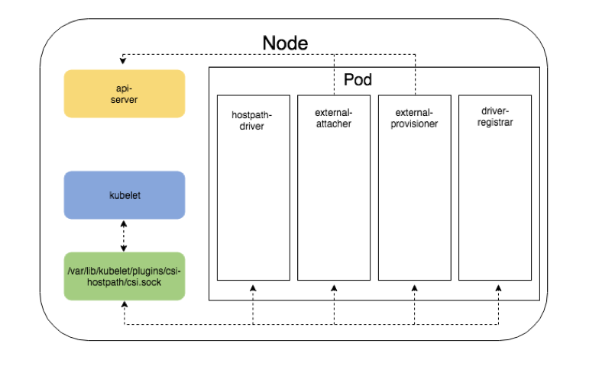
Introduction to the Container Storage Interface (CSI) of Kubernetes
Why need to define CSI
The existing K8s volume plugin is in-tree, which means the source code of the plugin is under K8s’repository.
A specific volume plugin will be asked to install on K8s nodes. To use Block Device in Ceph as the volume on K8s, we need to install ceph-common on the node before mounting the RBD image.
Goal: The ideal case is the dependency of plugin can be combined into the container. It will have the ability to mount the volume when creating the Pod.
Notes:
Reference:
https://www.inwinstack.com/blog-en/blog_kubernetes-en/4844/

Slide 57
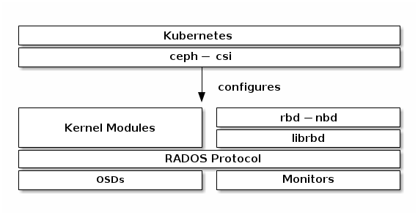
Workflow
Step 1: Create a pool w/ sudo ceph osd pool create pool_name;
Step 2: Initialize the created pool w/ sudo rbd pool init pool_name due to ceph-csi uses the RBD kernel module by default;
Step 3: Create authenticated user for k8s & ceph-csi to access ceph cluster w/ ceph auth get-or-create client.kubernetes mon 'profile rbd' osd 'profile rbd pool=kubernetes' mgr 'profile rbd pool=kubernetes’;
Step 4: ceph-csi feeds ConfigMap to store mon’s IPs and ceph cluster ID so create corresponding ConfigMap;
Step 5: ceph-csi needs an additional ConfigMap to define Key Management Servcie (KMS) provider;
Step 6: ceph-csi requires “cephx” credentials for communicating w/ ceph cluster, so claim userID & userKey in csi-rbd-secret.yaml;
Step 7: Configure ceph-csi plugins w/resources at https://raw.githubusercontent.com/ceph/ceph-csi/master/deploy/rbd/Kubernetes;
Step 8: Create a StorageClass per different QoS levels (i.e. HDD vs NVMe);
Step 9: Create PVC & reference PODs
Notes:
快速安装ceph指导: https://mandem.medium.com/cephadm-best-practices-for-deploy-ceph-octopus-v15-2-dd38a5edbe3

Slide 58
fio测试报告分析
下面是每个执行的数据方向的I/O统计数据信息的代表值含义
read/write： 读/写的IO操作（还有一个trim没用过）
slat： 提交延迟，这是提交I/O所花费的时间（min:最小值，max:最大值，avg:平均值，stdev:标准偏差）
clat： 完成延迟，表示从提交到完成I/O部分的时间lat： 相应时间，表示从fio创建I/O单元到完成I/O操作的时间
bw： 带宽统计
iops： IOPS统计
lat(nsec/usec/msec)： I/O完成延迟的分布。这是从I/O离开fio到它完成的时间。与上面单独的读/写/修剪部分不同，这里和其余部分的数据适用于报告组的所有I/ o。10=0.01%意味着0.01%的I/O在250us以下完成。250=0.02%意味着0.02%的I/O需要10到250us才能完成。
cpu： cpu使用率
IO depths： I/O深度在作业生命周期中的分布
IO submit： 在一个提交调用中提交了多少个I/O。每一个分录表示该数额及其以下，直到上一分录为止——例如，4=100%意味着我们每次提交0到4个I/O调用IO complete： 和上边的submit一样，不过这个是完成了多少个IO issued rwt： 发出的read/write/trim请求的数量，以及其中有多少请求被缩短或删除IO latency： 满足指定延迟目标所需的I/O深度下面是Run status group 0 (all jobs) 全部任务汇总信息的代表值含义：bw： 总带宽以及最小和最大带宽io： 该组中所有线程执行的累计I/Orun： 这组线程中最小和最长的运行时。最后是Linux中特有的磁盘状态统计信息的代表值含义：ios： 所有组的I/ o个数merge： I/O调度器执行的总合并数ticks： 使磁盘繁忙的滴答数（仅供参考，原文是Number of ticks we kept the disk busy）in_queue： 在磁盘队列中花费的总时间util： 磁盘利用率。值为100%意味着我们保留了磁盘，如果一直很忙，那么50%的时间磁盘就会闲置一半的时间

Slide 59
Test Case |  | fio | rbd | rados
块大小 | 读写模式
4K | 随机写 |  | rbd bench --io-type write rbd01 --pool=cephrbd_data --io-size 4K --io-pattern rand ops/sec: 15238.3 bytes/sec: 60 MiB/s | N/A
 | 随机读 |  | rbd bench --io-type read rbd01 --pool=cephrbd_data --io-size 4K --io-pattern rand ops/sec: 22586.9 bytes/sec: 88 MiB/s | N/A
 | 随机读写 (70% Read) |  | rbd bench --io-type readwrite rbd01 --pool=cephrbd_data --io-size 4K --io-pattern rand --rw-mix-read 70 read_ops/sec: 8363.22 read_bytes/sec: 33 MiB/s write_ops/sec: 3573.04 write_bytes/sec: 14 MiB/s | N/A
8K | 随机写
 | 随机读
 | 随机读写
32K | 随机写
 | 随机读
 | 随机读写
1M | 随机写
 | 随机读
 | 随机读写
4M | 随机写
 | 随机读 |  |  | rados bench -p cephrbd_data 100 rand Average IOPS: 28 Average Latency(s): 0.568482
 | 随机读写 |  | rbd bench --io-type readwrite rbd01 --pool=cephrbd_data --io-size 4M --io-pattern rand --rw-mix-read 70 read_ops/sec: 31.6019 read_bytes/sec: 126 MiB/s write_ops/sec: 14.8928 write_bytes/sec: 60 MiB/s
4M顺序写 |  |  | rbd bench --io-type write rbd01 --pool=cephrbd_data --io-size 4M --io-pattern seq ops/sec: 20.8945 bytes/sec: 84 MiB/s | rados bench -p cephrbd_data 100 write --no-cleanup Bandwidth (MB/sec): 56.5159 Average Latency(s): 1.13239 rados bench -p cephfs_data 100 write --no-cleanup Bandwidth (MB/sec): 26.3486 Average Latency(s): 2.4289
4M顺序读 |  |  | rbd bench --io-type read rbd01 --pool=cephrbd_data --io-size 4M --io-pattern seq ops/sec: 27.972 bytes/sec: 112 MiB/s | rados bench -p cephfs_data 100 seq Bandwidth (MB/sec): 112.113 Average Latency(s): 0.56433 rados bench -p cephrbd_data 100 seq Bandwidth (MB/sec): 112.144 Average Latency(s): 0.567191
Notes:
rados bench -- The command will execute a write test and two types of read tests.

Slide 60
CEPHFS CLIENT CAPABILITIES
PATH RESTRICTION
To restrict clients to only mount and work within a certain directory, use path-based MDS authentication capabilities.

Slide 61
盘点软件定义存储领域的专有名词
SDS: Software-Defined Storage，软件定义存储。数据中心中的存储等资源可以通过软件进行定义，并且能够自动分配这些资源。
HCI: Hyper-Converged Infrastructure，超融合架构，在同一套单元设备（x86 服务器）中具备计算、网络、存储和服务器虚拟化等资源和技术，多节点可以通过网络聚合起来，实现模块化的无缝横向扩展（scale-out），形成统一的资源池。HCI更像是一个市场趋势的宣传，即号召所有能生产标准主板的供应商进入原来专有硬件供应商的地盘。
NFV的目标是通过通用化的硬件，网络功能软件化，采用云计算相关的资源虚拟化技术和业务编排、运维技术，实现运营商网络的重构。
Notes:
https://cloud.tencent.com/developer/article/1874349
https://bbs.huaweicloud.com/forum/thread-14778-1-1.html

Slide 62
Rook
Ceph集群是有状态应用，如果使用StatefulSet控制器部署则需要复杂的逻辑实现，而rook则是使用Operator控制器实现的；
Rook是Storage Operators for Kubernetes，它将存储软件转变为自我管理、自我扩展和自我修复的存储服务，它通过自动化部署、引导、配置、置备、扩展、升级、迁移、灾难恢复、监控和资源管理来实现此目的；
Rook使用底层容器管理、调度和编排平台提供的工具来实现它自身的功能；
Rook目前不仅支持Ceph，还支持NFS、Minio Object Store和CockroachDB等存储；
Rook的核心组件: Rook Operator, Rook Agent, and Rook Discover.
Rook also deploys MON, OSD and MGR daemons for the Ceph clusters as Kubernetes pods.
Notes:
Rook 1.6.2 and Ceph 15.2.11
Reference:
https://kubernetes-csi.github.io/docs/drivers.html

Slide 63
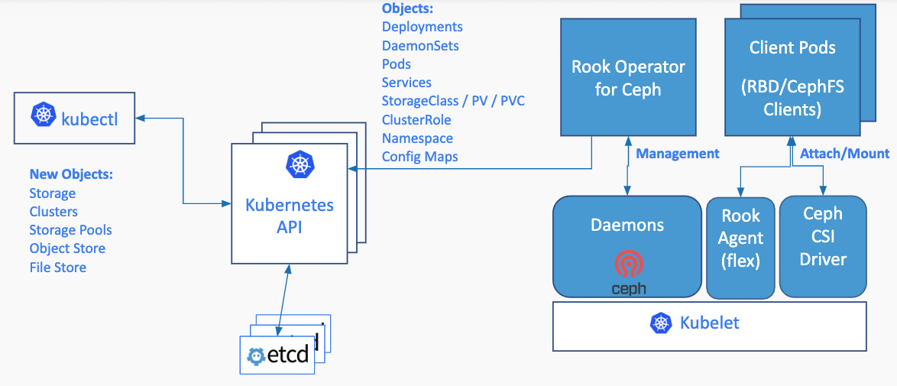
Rook架构
Notes:
Kubernetes应用程序可以挂载由Rook管理的块设备和文件系统，或者可以使用S3/Swift API提供对象存储。Rook oprerator自动配置存储组件并监控群集，以确保存储处于可用和健康状态；
Rook oprerator是一个简单的容器，具有引导和监视存储集群所需的全部功能。oprerator将启动并监控ceph monitor pods和OSDs的守护进程，它提供基本的RADOS存储。oprerator通过初始化运行服务所需的pod和其他组件来管理池，对象存储（S3/Swift）和文件系统的CRD;

Slide 64
Kubernetes Extensions
扩展（Extensions）是一些扩充 Kubernetes 能力并与之深度集成的软件组件。 它们调整 Kubernetes 的工作方式使之支持新的类型和新的硬件种类。
几种Extensions方式
API 服务器中的几种扩展点能够使用户对请求执行身份认证、 基于其内容阻止请求、编辑请求内容、处理删除操作等等。 这些扩展点在 API 访问扩展 节详述。
添加自己定义的或者其他项目所定义的称作自定义资源（Custom Resources） 的资源，正如自定义资源节所描述的那样。 自定义资源通常与 API 访问扩展点结合使用。
Kubernetes 调度器负责决定 Pod 要放置到哪些节点上执行。 有几种方式来扩展调度行为。这些方法将在 调度器扩展节中展开。
Kubernetes 中的很多行为都是通过称为控制器（Controllers）的程序来实现的，这些程序也都是 API 服务器 的客户端。控制器常常与自定义资源结合使用。

Slide 65
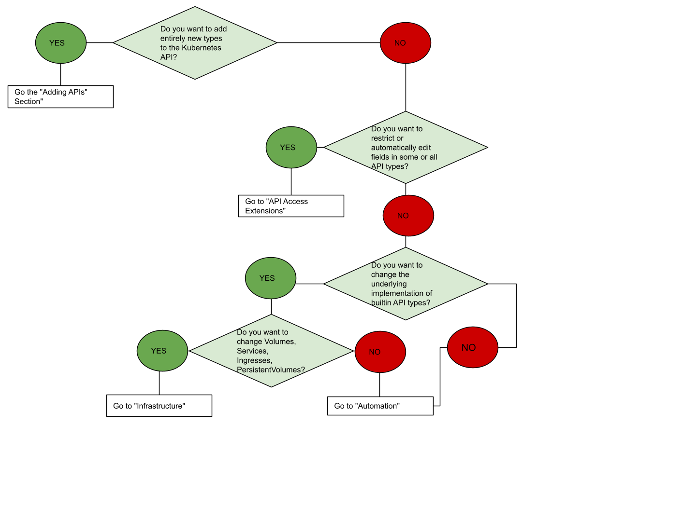
选择扩展的判断流程图

Slide 66
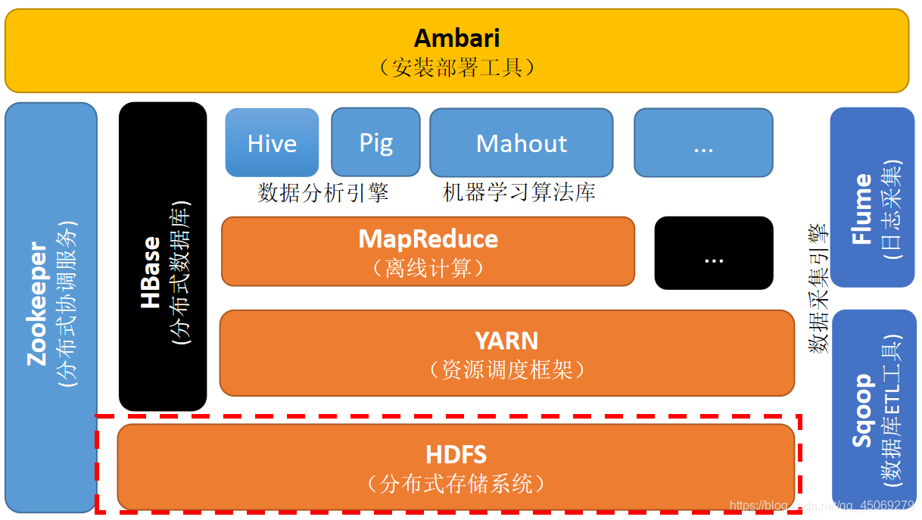
HDFS 及其组成框架
HDFS是Google公司的 GFS论文 思想的实现，它由NameNode（名称节点）、DataNode（数据节点）、SecondaryNameNode（第二名称节点）组成。其中， NameNode 相当于论文中的 GFS Master ， DataNode 相当于论文中的 GFS Chunk Server 。HDFS是基于 流数据 访问模式的 分布式文件系统 ，其设计建立在 “一次写入、多次读取” 的基础上，提供高吞吐量、高容错性的数据访问，能很好地解决海量数据的存储问题。
在Hadoop生态圈中，HDFS属于底层基础，负责存储文件。
Notes:
Reference:
https://blog.csdn.net/qq_45069279/article/details/114483365
Hadoop是一个由Apache基金会所开发的分布式系统基础架构。
用户可以在不了解分布式底层细节的情况下，开发分布式程序。充分利用集群的威力进行高速运算和存储。
Hadoop实现了一个分布式文件系统（Hadoop Distributed File System），简称HDFS。HDFS有高容错性的特点，并且设计用来部署在低廉的（low-cost）硬件上；而且它提供高吞吐量（high throughput）来访问应用程序的数据，适合那些有着超大数据集（large data set）的应用程序。HDFS放宽了（relax）POSIX的要求，可以以流的形式访问（streaming access）文件系统中的数据。
Hadoop的框架最核心的设计就是：HDFS和MapReduce。HDFS为海量的数据提供了存储，而MapReduce则为海量的数据提供了计算。

Slide 67
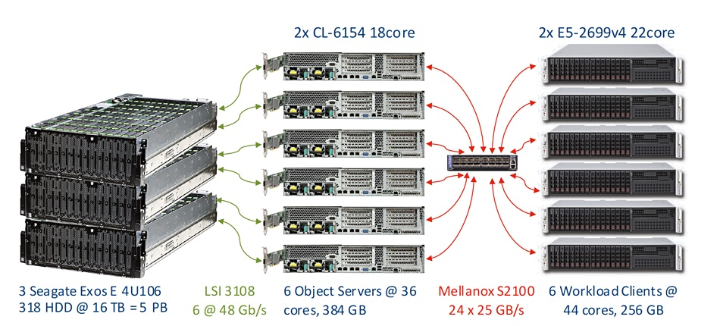
Redhat 10 billion objects performance test
Storage Array: 3 x Seagate JBOD@106 x 16TB HDD = 5PB raw capacity.
OSD Server: Each object server had dual Xeon 18-core CL-6154 processors, 384GB of DRAM, six Intel DC P4610 NVMe 7.6TB write-optimised NAND SSDs for metadata caching.
Test Client: 6 Workload Client@44 cores w/ 256 GB
Ceph best practice recommends not exceeding 80 per cent capacity and so the system was sized to provide 4.5PB of usable Ceph capacity. Each 64KB object required about 10KB of metadata, meaning around 95TB of metadata for the total of 10 billion objects.
Notes:
Reference:
Red Hat Ceph Storage 4 Hardware Guide: https://access.redhat.com/documentation/en-us/red_hat_ceph_storage/4/pdf/hardware_guide/red_hat_ceph_storage-4-hardware_guide-en-us.pdf
Bluestore performance tuning for hdd with nvme db+wal - ceph-users - lists.ceph.io
[ceph-users] NVMe + SSD + HDD RBD Replicas with Bluestore... (narkive.com)

Slide 68
RBD - Concept Explanation
RADOS Block Device (RBD): Provides a thin-provisioned block device to the clients.
A block device represents a consecutive sequence of bytes and Ceph divides it into a set of objects of equal size. When a client modifies a region of the RBD, the corresponding objects are automatically stripped and replicated over the entire Ceph cluster system. The size of objects is set to 4MiB by default.
Two types of RBD: librbd and krbd. librbd is a user-level library implementation which is widely used as a primary block storage for virtual machines in the cloud computing platforms such as OpenStack which shall bring about any interference from hypervisor or other virtual machines. krbd is implemented as a kernel module which exports device files directly to the kernel so that clients can mount them just like conventional disks.

Slide 69
OSD - Concept Explanation
Object Storage Device (OSD): The Ceph OSD daemon consists of many functional modules in order to support SDS service. Inside OSD Deamon:
Core module: ObjectStore which is responsible for how objects are stored and managed. In particular, Ceph is designed to support multiple storage engines by registering them as different backends for ObjectStore. Currently supports three kinds of storage backends: FileStore, KStore and BlueStore.
FileStore: Each object is stored as a separate file in the underlying local file systems such as XFS, BTRFS and ZFS. Using FileStore, Ceph mandates to use an external Ceph journal for ensuring consistency, many systems employ SSDs as the journal devices. XFS is the only file system officially recommended by Ceph developers so far.
KStore: KStore is to encapsulate everything from object data to their metadata as key-value pairs and put them into key-value stores. LevelDB, RocksDB and KineticStorage for KStore.
BlueStore: Saves object data in a raw block device directly, while managing their metadata with RocksDB. In order to accommodate RocksDB, BlueStore internally has a tiny user-level file system named BlueFS. Using RocksDB is that Ceph can simply retrieve and enumerate all objects stored in the system.
For performance consideration, NVMe SSDs are used for external journaling in FileStore and WAL (Write-Ahead Logging) in BlueStore.
Notes:
ORCHESTRATOR CLI: Command line interface (CLI) to orchestrator modules (ceph-mgr modules which interface with external orchestration services).

Slide 70
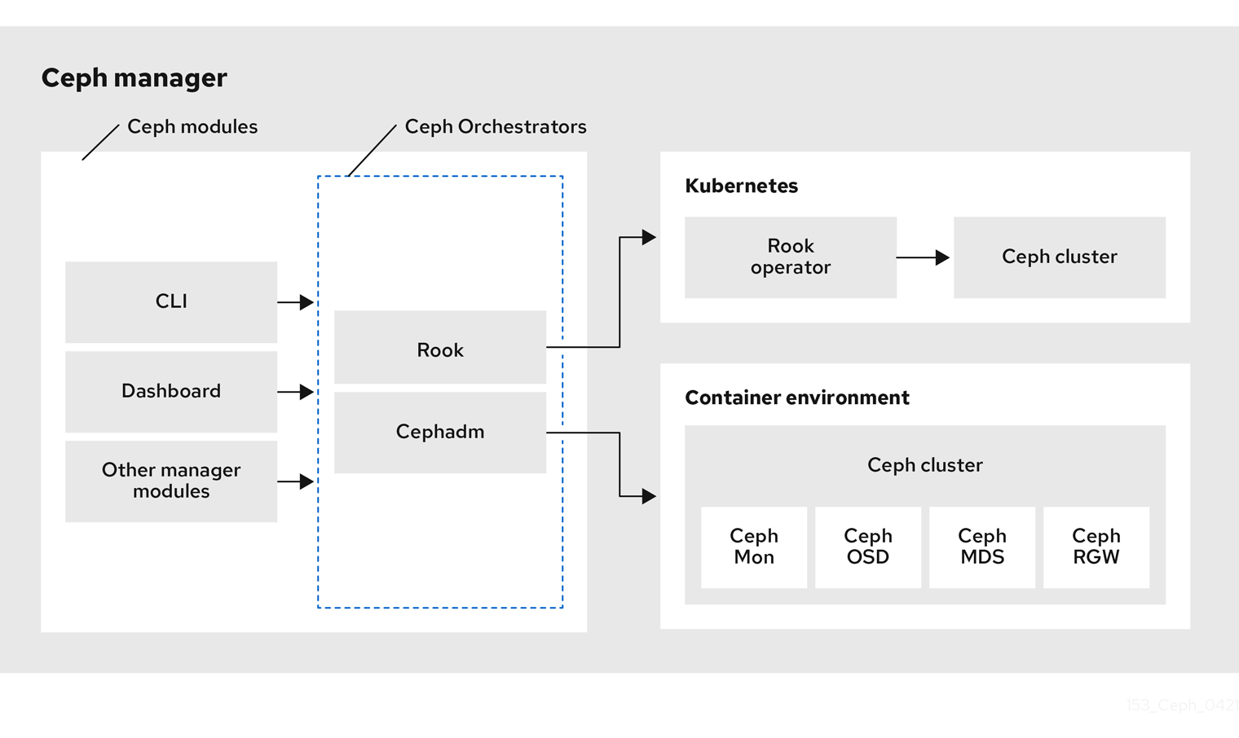
Ceph Orchestrator
Orchestrator CLI: These APIs also provide a common command line interface (CLI) to orchestrate ceph-mgr modules with external orchestration services.
Cephadm Orchestrator: This is a Ceph Orchestrator module by establishing an SSH connection and issuing explicit management commands. Cephadm Orchestrator will deploy container images managed by systemd in order to allow independent upgrades of co-located services.
Rook Orchestrator: Uses the Kubernetes Rook operator (cloud-native storage operator) to manage a Ceph storage cluster running inside a Kubernetes cluster.

Slide 71
Compare Top Kubernetes Storage Solutions: OpenEBS, Portworx, Rook, & Gluster
 | OpenEBS | PortWorx | Rook | Gluster
License | Open source | Commercial | Open source | Open source / Commercial
Support | Slack Community | ForumSlack Support Portal | Slack Community | RedHat Commercial Support
Active Development | Yes | Yes | Yes | Maintenance
Supported Storage Engines | MayastorcStor Jiva Local PV |  | CephCockroachDB Cassandra NFS YugabyteDB
Notes:
Reference:
https://platform9.com/blog/top-storage-solutions-for-kubernetes/

Slide 72
需求维度分析
管理类型 | 覆盖资源 | 常见用例 | 存储容量需求 | 安全性、实时性要求 | 读写模式和负载 | 存储平台
教学资源管理/k12 | 录播资源(点播、直播) 互联网资源 学校公共资源 公共教学软件仓库 老师个人存储 学生个人存储 虚拟机Image | 点播、直播教学视频 安装教学软件 调取外部共享教学视频 存取老师个人教学材料 存钱学生个人材料 授权、维护老师和学生虚拟机Image | 视频类素材存储容量: 100TB 软件仓库: 10TB 外部视频本地缓存: 100TB 老师个人存储: 1TB 学生个人存储: 50GB | 不可丢失 + 及时响应 | 教学视频: 文件存储形式，基本上是单点写，多点读使用模式； 教学软件: 对象存储形式，基本是单点写，多点读； 个人信息: 文档数据库形式，单点读/写; 虚拟机Image: 单点读写。 | 文件存储: HDFS, GlusterFS / NFS + HeartBeat + DRBD 对象数据库: MongoDB(文档) / Neo4J(图) / EyeDB(对象) etc. + HeartBeat/Keepalived + DRBD 虚拟机实例mount块设备: Sheepdog / Ceph
教育行政管理/k12 | 教师、学生、课程、考试、教室 | 以不同的维度进行统计分析 对老师、学生、课程、教室组合安排 | 关系型数据库存储容量: 10GB | 不可丢失 | 单点读/写。 | 关系数据库: MySQL / PostgreSQL + HeartBeat + DRBD
学校信息服务/k12 | 学校公开信息(招聘、招生、学科建设、荣誉、重要通知)发布 | 以网页、电子广告屏和手机应用的方式单向发布(推送) 实时监控服务状态 | 对象数据库存储容量: 10GB | 不可丢失 | 单点写，多点读。 | 对象数据库: MongoDB(文档) / Neo4J(图) / EyeDB(对象) etc. + HeartBeat/Keepalived + DRBD
物业管理 | 教室、办公室、宿舍 | 定期采样资源配置的使用状态(比如，教室里面各项设备的工作状态等) | 时间序列数据库容量: 10GB | 不可丢失 | 单点写，多点读。 | 日志存储: InfluxDB (完整的集群存储) / Flume + HDFS / S3 / … 12 types sinks 可选的实时/时序数据库: Druid.io、OpenTSDB, 清华IOTDB
安全监控/k12 | 重要监控节点 | 实时监控并保存监控视频 |  | 不可丢失 + 实时存储 | 单点读/写。 | 监控分析: Flume + HDFS / S3 / … 12 types sinks
后勤管理 | 食堂、宿舍和学生、老师消费账号 |  | 关系型数据库存储容量: 10GB | 不可丢失 | 单点写，多点读。 | 关系数据库: MySQL / PostgreSQL + HeartBeat/Keepalived + DRBD
Notes:
Kafka is more complicated and higher throughput.
Reference:
大数据时代MongoDB、ES、Redis、HBase这四种数据库: https://cloud.tencent.com/developer/article/1467461
All-in-one-page: https://www.educba.com/apache-kafka-vs-flume/?source=leftnav
https://documentation.suse.com/sle-ha/15-SP1/html/SLE-HA-all/art-sleha-nfs-quick.html
https://www.howtoforge.com/high-availability-nfs-with-drbd-plus-heartbeat
Ceph vs GlusterFS vs MooseFS vs HDFS vs DRBD: https://computingforgeeks.com/ceph-vs-glusterfs-vs-moosefs-vs-hdfs-vs-drbd/

Slide 73
Features of HDFS
Data Replication
HDFS is designed to reliably store very large files across machines in a large cluster. The blocks of a file are replicated for fault tolerance.
File System Namespace
HDFS supports a traditional hierarchical file organization. A user or an application can create directories and store files inside these directories.
Robust
The primary objective of HDFS is to store data reliably even in the presence of failures. The three common types of failures are NameNode failures, DataNode failures and network partitions.
Accessibility
HDFS can be accessed from applications in many different ways such APIs, REST, and WebDAV.
Scalability
HDFS is designed to reliably store very large files across machines in a large cluster. The cluster can be increased or reduced depending on the desired needs at the time.
High Availability
Hadoop Distributed File System is designed to reliably store very large files across machines in a large cluster. No single point failure.

Slide 74
Features of Gluster
Scalability: scalable storage system that provides elasticity and quotas.
Snapshots: Volume and file-level snapshots are available, and those snapshots can be requested directly by users, which means users won’t have to bother administrators to create them.
Archiving: Archiving is supported with both read-only volumes and write once read many (WORM) volumes.
For better performance, Gluster does caching of data, metadata, and directory entries for readdir().
Integrations: Gluster is integrated with the oVirt virtualization manager as well as the Nagios monitor for servers among others.
Big Data: For those wanting to do data analysis using the data in a Gluster filesystem, there is a Hadoop Distributed File System (HDFS) support.
libgfapi: Applications can use libgfapi to bypass the other access methods and talk to Gluster directly. This is good for workloads that are sensitive to context switches or copies from and to kernel space
Notes:
Reference:
https://computingforgeeks.com/ceph-vs-glusterfs-vs-moosefs-vs-hdfs-vs-drbd/

Slide 75
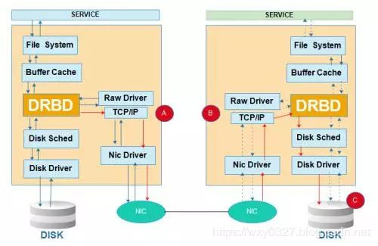
DRBD (Distributed Replicated Block Device) 架构
Distributed Replicated Block Device(DRBD)是一个用软件实现的、无共享的、服务器之间镜像块设备内容的存储复制解决方案。其核心功能通过Linux的内核实现，比文件系统更加靠近操作系统内核及IO栈。DRBD是由内核模块和相关脚本而构成，用以构建高可用性的集群。其实现方式是通过网络来镜像整个设备。你可以把它看作是一种网络RAID。它允许用户在远程机器上建立一个本地块设备的实时镜像。
Notes:
一文详解MySQL高可用之DRBD: https://www.sohu.com/a/361898018_115128
DRBD原理及特性概述: https://developer.aliyun.com/article/268273

Slide 76
RAID vs LVM vs ZFS Comparison
RAID
RAID stands for Redundant Array of Independent Disks.
This RAID technology comes in three flavors: Firmware RAID, Hardware RAID and Software RAID.
LVM
Allows you to plug as many physical drives onto your individual system and then flexibly increase and decrease your logical volumes on your live host.
ZFS
ZFS combines the roles of a file system and volume manager, enabling additional storage devices to be added to a live system and having the new space available on all of the existing file systems in that pool immediately.
Notes:
https://computingforgeeks.com/raid-vs-lvm-vs-zfs-comparison/
https://www.techtarget.com/searchstorage/definition/RAID#:~:text=Brien%20Posey-,What%20is%20RAID%3F,the%20goal%20of%20providing%20redundancy.

Slide 77
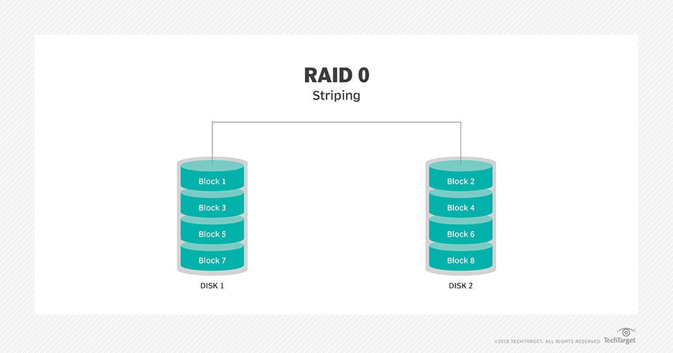
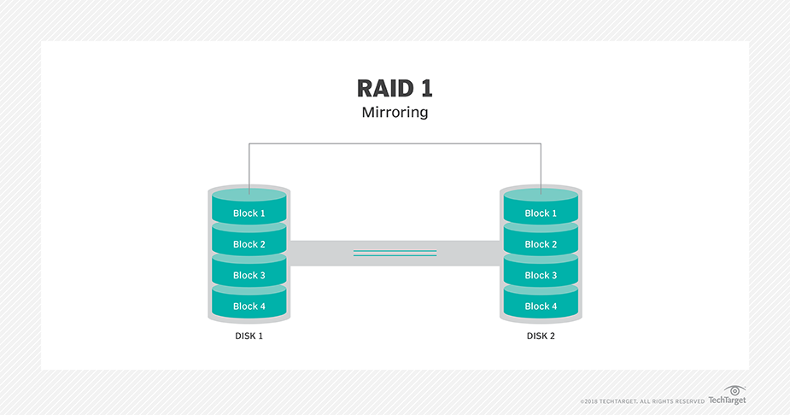
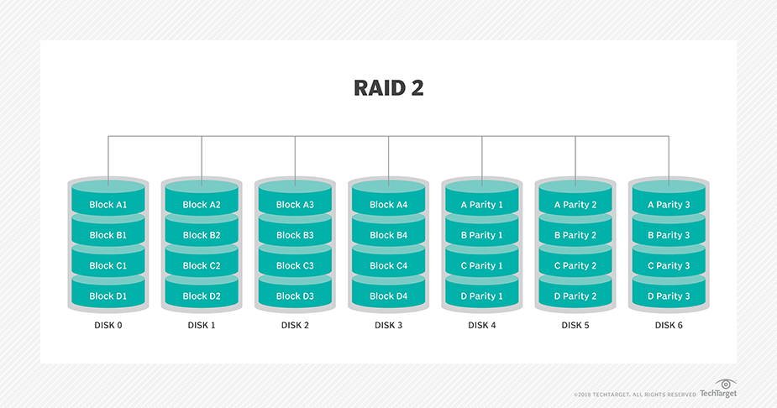
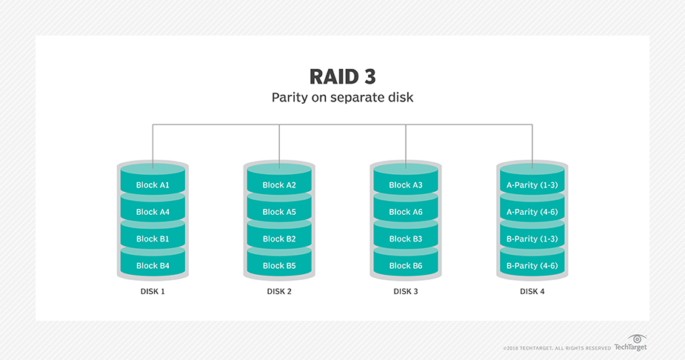
Notes:
https://www.techtarget.com/searchstorage/definition/RAID#:~:text=Brien%20Posey-,What%20is%20RAID%3F,the%20goal%20of%20providing%20redundancy.

Slide 78
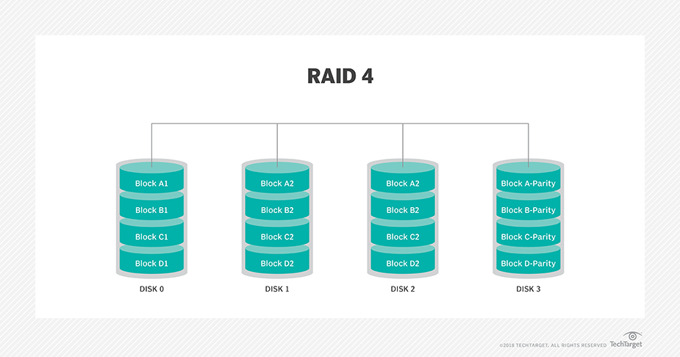
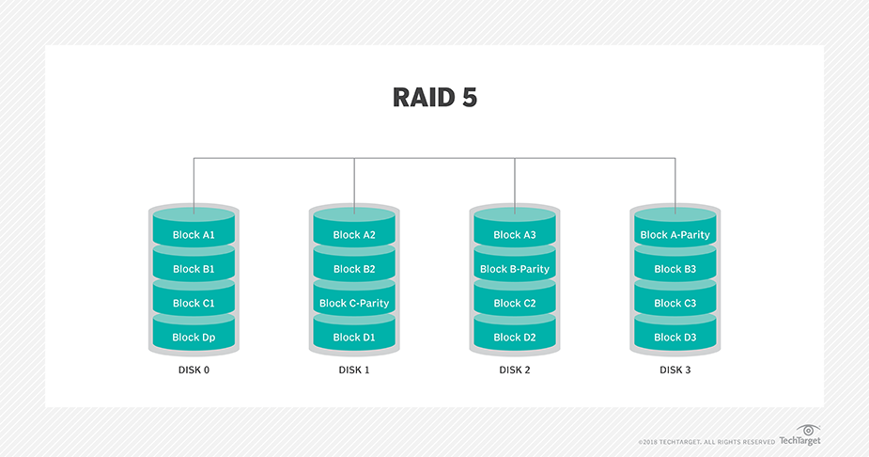
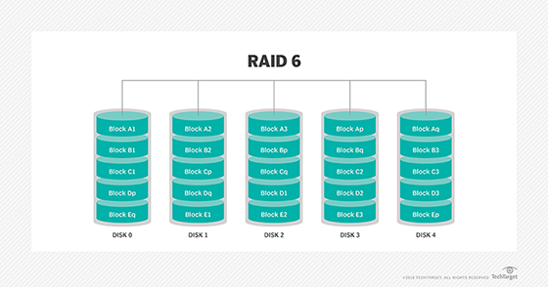

Slide 79
Best Storage Solutions for Kubernetes & Docker Containers
OpenEBS
Portworx
Rook
StorageOS
Rancher Longhorn
GlusterFS Heketi
Notes:
Best Storage Solutions for Kubernetes & Docker Containers: https://computingforgeeks.com/storage-solutions-for-kubernetes-and-docker/

Slide 80
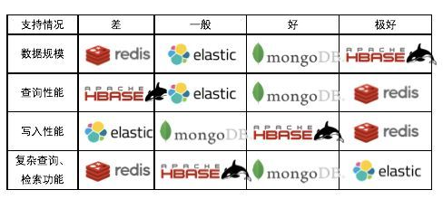
MongoDB、ES、Redis、HBase四种数据库

Slide 81
Useful Commands
To get the initial password of “admin” login Ceph Dashboard
kubectl -n rook-ceph get secret rook-ceph-dashboard-password -o jsonpath="{['data']['password']}" | base64 --decode && echo
For toolbox.yaml
kubectl create -f deploy/examples/toolbox.yaml
kubectl -n rook-ceph rollout status deploy/rook-ceph-tools
kubectl -n rook-ceph exec -it deploy/rook-ceph-tools -- bash
For Prometheus Web Console
echo "http://$(kubectl -n rook-ceph -o jsonpath={.status.hostIP} get pod prometheus-rook-prometheus-0):30900“
Encounter “0 monclient(hunting): authenticate timed out after” issue means that you should login ceph-mgr node to execute “kubectl -n rook-ceph exec -it deploy/rook-ceph-tools -- bash”
Debug coredns: Reference Kubernetes.io debug dns
For premetheus enabling / teardown process: https://github.com/rook/rook/blob/master/Documentation/ceph-monitoring.md
Notes:
Reference:
Using Ceph RBD as a QEMU Storage: https://insujang.github.io/2021-03-04/using-ceph-rbd-as-a-qemu-storage/
Attractive Use Case:
A compelling scenario for cloud computing, however, is to use RBD-based
images to spin up virtual machines. In other words, you create a "golden
image" that you can snapshot and then use copy-on-write cloning to bring up
VMs using an RBD-based image snapshot quickly.

Slide 82
Rook是什么，要解决什么问题
Rook是一个开源的云原生存储编排系统，提供平台、框架和支持，提供了一套多样化的存储解决方案，可以与云原生环境进行天然集成。Rook利用云原生容器管理、调度和调度平台提供的设施，将存储软件转化为自我管理、自我扩展和自我修复的存储服务，实现自动化部署、启动、配置、扩容、升级、迁移、灾难恢复、监控和资源管理。Rook的快速扩展的特点，深度集成到云原生环境中，并在调度、生命周期管理、资源管理、安全、监控等方面提供优异的用户体验。
Rook解决的问题是：
快速部署一套云原生存储集群；
平台化管理云原生存储集群，包括存储的扩容、升级、监控、灾难恢复等全生命周期管理；
本身基于云原生容器管理（如Kubernetes），管理方便。

Slide 83
Rook部署分布式集群
Rook支持多种存储集群的部署，包括：
Ceph，它是一个高度可扩展的分布式存储解决方案，适用于块存储、对象存储和共享文件系统，具有多年的生产部署经验。
EdgeFS，它是高性能和容错的分散式数据结构，可以通过对象、文件、NoSQL和块存储形式进行访问。
Cassandra，它是一个高度可用的NoSQL数据库，具有闪电般快速的性能、灵活可控的数据一致性和大规模的可扩展性。
CockroachDB，它是一个云原生的SQL数据库，用于构建全局性的、可扩展的云服务，可在灾难中生存。
NFS，它允许远程主机通过网络挂载文件系统，并与这些文件系统进行交互，就像在本地挂载一样。
YugabyteDB，是一个高性能的云端分布式SQL数据库，可以自动容忍磁盘、节点、区域和区域故障。
其中对于Ceph和EdgeFS已经是stable了，可以逐步生产使用。今天就来部署一把存储界的Super Star——Ceph。
Notes:
Reference:
Ceph性能优化总结: https://www.jianshu.com/p/dd572541df2e

Slide 84

Notes:
智慧校园云平台: https://www.landray.com.cn/static-old/solution/k12/index.html
https://www.connectria.com/partner-blogs/public-cloud-private-cloud-hybrid-cloud-and-on-prem-whats-the-difference/

Slide 85
Comparison Points | Redis | Kafka
Origin | To develop real-time weblog analyzer by Salvatore Sanfilippo | Started at LinkedIn
Parallelism | Doesn’t support parallelism | Supports parallelism due to log partitioning of data
Message Retention | It does not retain data. | Can retain data for a longer period of time
Subscription | Push Based Subscription | Pull Based Subscription
Category | In-Memory Database | Message Queue
Speed | Faster | Not as fast as Redis
Amount of Data | Amount of data is less as compared with Kafka | It is meant to deal with a huge amount of data
Notes:
https://www.educba.com/redis-vs-kafka/

Slide 86



Slide 87

Redhat Ceph Cluster网络配置样本
Notes:
Reference:
https://www.redhat.com/files/summit/session-assets/2019/T2E5DB.pdf

Slide 88

Kubernetes Operator
Operator 是一种思想，它结合了特定领域知识并通过 CRD 机制扩展了 Kubernetes API 资源，使用户管理 Kubernetes 的内置资源（Pod、Deployment等）一样创建、配置和管理应用程序，通过 Operator 通常是为了实现某种特定软件（通常是有状态服务）的自动化运维。
构建一个 CRD 控制器并不容易，需要对 Kubernetes 的 API 有深入了解，并且 RBAC 集成、镜像构建、持续集成和部署等都需要很大工作量。简单易用的 Operator 框架，比较主流的是 kubebuilder 和 Operator Framework。
Notes:
Reference:
https://www.cnblogs.com/sanduzxcvbnm/p/16329285.html

Slide 89
混沌方程与分形
混沌理论是微分方程所支配的所有运动的基础，而微分方程是物理定律的基本内容。
分形更注重形态或几何特性，图形的描述。混沌偏重于数理的动力学及动力学与图形结合的多方位的描述和研究。分形则更看中有自相似性的系统。混沌涉及面似乎比分形更广，对所有的有序与无序，有序与有序现象都感兴趣。特别是混沌中的分叉，分支现象与分形关系最密切。分形可以是混沌研究中一种手段或方法。一般认为非线性，随机性，以及耗散性是出现分形结构的必要物理条件。 非线性是指运动方程中含有非线性项(迭代)，状态演化(相空间轨迹)发生分支,是混沌的根本原因。
无论是洛伦兹气象模型还是三体问题，都是一个确定性的微分方程，最终却产生了混沌的现象。混沌是系统长期演化的结果。因此，研究一个动力学系统的长期行为才有可能揭示混沌的本质。
Notes:
https://www.toutiao.com/article/7107247105617445408/?log_from=baa319a7b1d64_1658849714216
https://www.toutiao.com/article/6294088501931786498/?channel=&source=search_tab

Slide 90
dbus的解释 https://www.cnblogs.com/klb561/p/9058282.html
每个对象都有一个或者多个接口，一个接口就是多个方法和信号的集合。dbus使用简单的命名空间字符串来表示接口，如org.freedesktop.Introspectable。可以说dbus接口相当于C++中的纯虚类。

Slide 91
Deep Inside
CPU key components: ALU, Regs, InstDec, AccessLogic, Cache
Inside python, all are objects, ex. string, Boolean, digital, even function are all objects; Use dir() builtin function to retrieve all the specific object’s inner functions, ex. dir(10);
在所有支持对象编程的计算机语言中，如果要创建自己的对象类型，则首先需要定义它具有的方法和可以容纳的数据，这样的蓝图称为类；type(1) returns <class ‘int’>, type(‘a’) returns <class ‘str’>;
Bus Controller (or what other name) is the key component in CPU design which partition the address range accessed by CPU core;
Clock phase is the default language to communicate between hardware logic block, 有限的、变长指令周期。
Notes:
The process of transforming 3D coordinates to 2D coordinates is managed by the graphics pipeline of OpenGL. The graphics pipeline can be divided into two large parts: the first transforms your 3D coordinates into 2D coordinates and the second part transforms the 2D coordinates into actual colored pixels.
GLFW: GLFW is a library, written in C, specifically targeted at OpenGL providing the bare necessities required for rendering goodies to the screen. It allows us to create an OpenGL context, define window parameters and handle user input which is all that we need.
GLAD: Since OpenGL is a standard/specification it is up to the driver manufacturer to implement the specification to a driver that the specific graphics card supports. GLAD uses a web service where we can tell GLAD for which version of OpenGL we’d like to define and load all relevant OpenGL functions according to that version.

Slide 92


Slide 93
Introduction to Linux interfaces for virtual networking - 1
Linux virtual networking capabilities are the basis for hosting VMs and Containers.
This capabilities are implemented as “virtual network interface types”. Using “ip link help” can list all these virtual network interfaces.
These virtual interfaces are:
Bridge
Bonded interface
Team device
VLAN (Virtual LAN) : Create multiple interfaces on top of a single one and filter packets based on VLAN tag. Suitable for directly allocate for NS or VM to connect physical interface directly w/o bridge.
VXLAN (Virtual eXtensible Local Area Network)
MACVLAN: Create multiple interfaces w/ different MAC addr on top of a single one. W/ MACVLAN, you can bind a physical interface w/ MACVLAN directly to NS w/o bridge.
IPVLAN
MACVTAP/IPVTAP
MACsec (Media Access Control Security)
VETH (Virtual Ethernet)
VCAN (Virtual CAN)
VXCAN (Virtual CAN tunnel)
IPOIB (IP-over-InfiniBand)
NLMON (NetLink MONitor)
Dummy interface
IFB (Intermediate Functional Block)
netdevsim
Notes:
虚拟网络技术系列介绍汇总:
https://blog.csdn.net/feng_zi0yhv/article/details/125845866
https://developers.redhat.com/blog/2018/10/22/introduction-to-linux-interfaces-for-virtual-networking#bonded_interface
Ip link add dev VirtualInterfaceName type vcan | vlan | vxlan | macvlan | …
Ip addr add CIDR_IP dev VirtualInterfaceName
Ip link set VirtualInterfaceName up
Standard Command Usages:
KVM 虚拟机网络部分: https://blog.csdn.net/weixin_43391310/article/details/104769357
eBPF profits: service / pod / container identity
modern application protocols such as REST/HTTP, gRPC and Kafka

Slide 94
Virtual Network Interface Types - 2
Bridge: Usually used for forwarding packets on routers, on gateways, or between VMs and network namespaces on a host. It also supports STP, VLAN filter, and multicast snooping.
Bonded Interface: Aggregating multiple physical network interfaces into a single logical "bonded" interface. The behavior of the bonded interface depends on the modes providing either hot standby or load balancing services.
Team Device: Similar a bonded interface, the purpose of a team device is to provide a mechanism to group multiple NICs (ports) into one logical one (teamdev) at the L2 layer. Team Device supports LACP load-balancing, NS/NA (IPV6) link monitoring, D-Bus interface, etc., which are absent in bonding.

Slide 95
Virtual Network Interface Types - 3
IPVLAN
在主机的物理网路接口(对应的一个MAC地址)分配多个IP地址(IPVLAN is similar to MACVLAN with the difference being that the endpoints have the same MAC address.)
If one of the following situations defines your use case then you can choose to use ipvlan -
(a) The Linux host that is connected to the external switch / router has policy configured that allows only one mac per port.
(b) No of virtual devices created on a master exceed the mac capacity and puts the NIC in promiscuous mode and degraded performance is a concern.
(c) If the slave device is to be put into the hostile / untrusted network namespace where L2 on the slave could be changed / misused."
MACVTAP/IPVTAP: 通过使用MACVTAP/IPVTAP可以简化原来有TUN/TAP + BRIDGE驱动来实现的效果。
MACsec (Media Access Control Security) is an IEEE standard for security in wired Ethernet LANs. Similar to IPsec, as a layer 2 specification, MACsec can protect not only IP traffic but also ARP, neighbor discovery, and DHCP.
VCAN: Use a VCAN when you want to test a CAN protocol implementation on the local host that can simulate CAN messages via the virtual CAN interface.
Notes:
Ip link add dev VirtualInterfaceName type vcan | vlan | vxlan | macvlan | …
Ip addr add CIDR_IP dev VirtualInterfaceName
Ip link set VirtualInterfaceName up

Slide 96



Slide 97
详解容器网络的发展 - 1
Basic commands
ip link # List available network devices registered in system
ip route # List all route
iptables --list-rules # List route rule table
ip netns add netns0 # Create a network namespace
nsenter --net=/var/run/netns/netns0 bash # ip netns exec netns0 bash
ip link add veth0 type veth peer name ceth0 # Create veth pair
ip link set ceth0 netns netns0 # Bundle ceth0 with netns0
ip link set veth0 up
ip addr add 172.18.0.11/16 dev veth0 # Turn on host veth0 intf
nsenter --net=/var/run/netns/netns0 bash
ip link set lo up
ip link set ceth0 up
ip addr add 172.18.0.10/16 dev ceth0 # Turn on netns0 ceth0 intf
Notes:
Reference:
https://www.toutiao.com/article/7016529182477910536/?channel=&source=search_tab
https://developers.redhat.com/blog/2018/10/22/introduction-to-linux-interfaces-for-virtual-networking#

Slide 98
详解容器网络的发展 - 2
使用虚拟网络switch（Bridge网桥）连接一个node内的多容器实例
创建网桥接口：
$ sudo ip link add br0 type bridge
$ sudo ip link set br0 up
将veth0和veth1接到网桥上：
$ sudo ip link set veth0 master br0
$ sudo ip link set veth1 master br0
用Bridge方案，不需要配置veth0和veth1的ip。只需要在ceth0和ceth1端点分配两个IP地址。

Slide 99
详解容器网络的发展 - 3
跨node连接(IP路由和地址伪装(masquerading))
要建立宿主host和容器命名空间的连通性，我们需要给网桥网络接口分配IP地址：
$ sudo ip addr add 172.18.0.1/16 dev br0
一旦给网桥网络接口分配了IP地址，在主机的路由表里就会多一条路由。
$ ip route
# ...忽略无关行 ...
172.18.0.0/16 dev br0 proto kernel scope link src 172.18.0.1
进入容器实例后，需要为该实例添加默认的路由：
$ sudo nsenter --net=/var/run/netns/netns0
$ ip route add default via 172.18.0.1
$ ping -c 2 10.0.2.15 PING 10.0.2.15 (10.0.2.15) 56(84) bytes of data. # 10.0.2.15是host的物理网口ip address.
网桥接口br0变成了容器间的默认网关。
Linux上默认disable了网络包转发（比如，路由功能）。我们需要先启用这个功能：
# 在 root 命名空间
sudo bash -c 'echo 1 > /proc/sys/net/ipv4/ip_forward’
为了支持双向的外网node与本node中某个容器实例通讯，iptables模块完成网络地址翻译（NAT）
$ sudo iptables -t nat -A POSTROUTING -s 172.18.0.0/16 ! -o br0 -j MASQUERADE
主机的默认iptables策略是ACCEPT：
sudo iptables -S -P INPUT ACCEPT -P FORWARD ACCEPT -P OUTPUT ACCEPT

Slide 100
详解容器网络的发展 - 4
让外部世界可以访问容器（端口发布）
Bonded interface: Aggregating multiple network interfaces into a single logical "bonded" interface.

Slide 101

Notes:
Installing Cilium on Kubernetes in a fast and efficient way: https://itnext.io/installing-cilium-on-kubernetes-in-a-fast-and-efficient-way-dbcb79ce9699

Slide 102
Install Cilium via CLI
Install Kubernetes Cluster on CentOS 7 with kubeadm
https://computingforgeeks.com/install-kubernetes-cluster-on-centos-with-kubeadm/
kubeadm init --pod-network-cidr=10.244.0.0/16 --service-cidr=10.96.0.0/16 --skip-phases=addon/kube-proxy
# optional
kubectl taint nodes --all node-role.kubernetes.io/master-
kubectl taint nodes --all node-role.kubernetes.io/control-plane-
Cilium CLI handles all of the resource creation, roles, service accounts, certificates, overwriting ConfigMaps and so on.
use Cilium to fully replace kube-proxy: https://www.yfdou.com/archives/use-Cilium-to-fully-replace-kube-proxy.html
https://www.spectrocloud.com/blog/getting-started-with-cilium-for-kubernetes-networking-and-observability/
Notes:
use Cilium to fully replace kube-proxy: https://www.yfdou.com/archives/use-Cilium-to-fully-replace-kube-proxy.html
$ curl -L --remote-name-all https://github.com/cilium/cilium-cli/releases/latest/download/cilium-linux-amd64.tar.gz{,.sha256sum}
$ sha256sum --check cilium-linux-amd64.tar.gz.sha256sum
$ sudo tar xzvfC cilium-linux-amd64.tar.gz /usr/local/bin
$ rm cilium-linux-amd64.tar.gz{,.sha256sum}

Slide 103

Calico策略实践BGP
Calico 在每一个计算节点利用 Linux Kernel 实现了一个高效的虚拟路由器（ vRouter） 来负责数据转发，而每个 vRouter 通过 BGP 协议负责把自己上运行的 workload 的路由信息向整个 Calico 网络内传播。此外，Calico 项目还实现了 Kubernetes 网络策略，提供ACL功能。
10.0.0.1是容器1，10.0.0.2是容器2，这两个设备也是veth的设备，这里它把宿主机当作一个虚拟BGP路由器，涉及到两个组件一个是Client,一个是Felix, 使用daemonset方式部署到每个节点上.
Calico主要由三个部分组成：
Felix：以DaemonSet方式部署，运行在每一个Node节点上，主要负责维护宿主机上路由规则以及ACL规则。
BGP Client（BIRD）：主要负责把 Felix 写入 Kernel 的路由信息分发到集群 Calico 网络。
Etcd：分布式键值存储，保存Calico的策略和网络配置状态。
calicoctl：允许您从简单的命令行界面实现高级策略和网络。
Notes:
Calico策略实践(BGP、RR、IPIP): https://blog.51cto.com/u_14143894/2463392

Slide 104
Calico策略实践RR(Route Reflector)
Calico 维护的网络在默认是（Node-to-Node Mesh）全互联模式，Calico集群中的节点之间都会相互建立连接，用于路由交换。但是随着集群规模的扩大，mesh模式将形成一个巨大服务网格，折中的方法就是确定一个或多个Calico节点充当路由反射器，让其他节点从这个RR节点获取路由信息。
在BGP中可以通过calicoctl node status看到启动是node-to-node mesh网格的形式，这种形式是一个全互联的模式，使用node-to-node BGP这种也是建议100个节点以下，当超过100台节点一定要使用路由反射RR模式。
Notes:
Calico策略实践(BGP、RR、IPIP): https://blog.51cto.com/u_14143894/2463392
http://val.intel.com/bi/training/
实施RR策略的方法:
1. 关闭 node-to-node BGP网格
bgp.yaml
======
apiVersion: projectcalico.org/v3
kind: BGPConfiguration
metadata:
name: default
spec:
logSeverityScreen: Info
nodeToNodeMeshEnabled: false
asNumber: 63400
---------------------------------------
calicoctl get bgpconfig
calicoctl get nodes --output=wide /* 获取ASN号 */
2. 配置指定节点充当路由反射器
给路由器反射器节点打标签
kubectl label node k8s-node1 route-reflector=true

Slide 105
Calico策略实践IPIP
Calico 维护的网络在默认是（Node-to-Node Mesh）全互联模式，Calico集群中的节点之间都会相互建立连接，用于路由交换。但是随着集群规模的扩大，mesh模式将形成一个巨大服务网格，折中的方法就是确定一个或多个Calico节点充当路由反射器，让其他节点从这个RR节点获取路由信息。
在BGP中可以通过calicoctl node status看到启动是node-to-node mesh网格的形式，这种形式是一个全互联的模式，使用node-to-node BGP这种也是建议100个节点以下，当超过100台节点一定要使用路由反射RR模式。
Notes:
Calico策略实践(BGP、RR、IPIP): https://blog.51cto.com/u_14143894/2463392
http://val.intel.com/bi/training/
实施RR策略的方法:
1. 关闭 node-to-node BGP网格
bgp.yaml
======
apiVersion: projectcalico.org/v3
kind: BGPConfiguration
metadata:
name: default
spec:
logSeverityScreen: Info
nodeToNodeMeshEnabled: false
asNumber: 63400
---------------------------------------
calicoctl get bgpconfig
calicoctl get nodes --output=wide /* 获取ASN号 */
2. 配置指定节点充当路由反射器
给路由器反射器节点打标签
kubectl label node k8s-node1 route-reflector=true

Slide 106
Namespace的隔离说明
Kubernetes提供了Namespace来做资源组织和划分，使用多Namespace可以将包含很多组件的系统分成不同的组。Namespace也可以用来做多租户划分，这样多个团队可以共用一个集群，使用的资源用Namespace划分开。
Namespace只能做到组织上划分，对运行的对象来说，它不能做到真正的隔离。举例来说，如果两个Namespace下的Pod知道对方的IP，而Kubernetes依赖的底层网络没有提供Namespace之间的网络隔离的话，那这两个Pod就可以互相访问。

Slide 107
如何从外部访问Kubernetes集群中的应用？
Kubernetes本身并不直接支持Loadbalancer，但我们可以通过对Kubernetes进行扩展来实现，可以监听kubernetes Master的service创建消息，并根据消息部署相应的Load Balancer（如Nginx或者HAProxy），来实现Load balancer类型的Service。
Notes:
kubectl get pods --namespace=kube-system -l k8s-app=kube-dns -o name # Dump pod instances
Kubectl logs dumped_pod_instance_name –n kube-system –c coredns
kubectl get ep kube-dns --namespace=kube-system
kubectl exec -ti busybox -- nslookup google.com | kubectl run -i --tty --image tutum/dnsutils dnsutils --restart=Never --rm /bin/sh | kubectl exec nginx-1 -- sh -c 'echo hello world > /usr/share/nginx/html/index.html’ | kubectl exec -it nginx-1 -- curl localhost

Slide 108

Kubernetes中的基本对象
Notes:
https://support.huaweicloud.com/basics-cce/kubernetes_0011.html
Kubernetes提供了Namespace来做资源组织和划分，使用多Namespace可以将包含很多组件的系统分成不同的组。Namespace也可以用来做多租户划分，这样多个团队可以共用一个集群，使用的资源用Namespace划分开。
UEFI := Platform Init + Boot & Runtime Interfaces + ACPI (Spec) + UEFI Shell (Spec)
UEFI Implementation : Tianocore
EDK-2 := Build Env
EDK-2 Platform := Supported / Maintained concrete platform
PE (Disk physical partition) -> PV / Disk (4MByte / PE) -> VG (Pool) -> LV

Slide 109

StatefulSet
分布式的场景，要求每个Pod都有自己单独的状态时，比如分布式数据库，每个Pod要求有单独的存储，这时Deployment就不能满足需求了。详细分析下有状态应用的需求，分布式有状态的特点主要是应用中每个部分的角色不同（即分工不同），比如数据库有主备，Pod之间有依赖，对应到Kubernetes中就是对Pod有如下要求：
Pod能够被别的Pod找到，这就要求Pod有固定的标识。
每个Pod有单独存储，Pod被删除恢复后，读取的数据必须还是以前那份，否则状态就会不一致。
Kubernetes提供了StatefulSet来解决这个问题，其具体如下：
StatefulSet给每个Pod提供固定名称，Pod名称增加从0-N的固定后缀，Pod重新调度后Pod名称和HostName不变。
StatefulSet通过Headless Service给每个Pod提供固定的访问域名，Service的概念会在后面章节中详细介绍。
StatefulSet通过创建固定标识的PVC保证Pod重新调度后还是能访问到相同的持久化数据。
Notes:
https://support.huaweicloud.com/basics-cce/kubernetes_0015.html

Slide 110
Job和CronJob
Job和CronJob是负责批量处理短暂的一次性任务（short lived one-off tasks），即仅执行一次的任务，它保证批处理任务的一个或多个Pod成功结束。
Job：是Kubernetes用来控制批处理型任务的资源对象。批处理业务与长期伺服业务（Deployment、Statefulset）的主要区别是批处理业务的运行有头有尾，而长期伺服业务在用户不停止的情况下永远运行。Job管理的Pod根据用户的设置把任务成功完成就自动退出（Pod自动删除）。
CronJob：是基于时间的Job，就类似于Linux系统的crontab文件中的一行，在指定的时间周期运行指定的Job。
Notes:
https://support.huaweicloud.com/basics-cce/kubernetes_0016.html

Slide 111
DaemonSet
DaemonSet是这样一种对象（守护进程），它在集群的每个节点上运行一个Pod，且保证只有一个Pod，这非常适合一些系统层面的应用，例如日志收集、资源监控等，这类应用需要每个节点都运行，且不需要太多实例，一个比较好的例子就是Kubernetes的kube-proxy。
DaemonSet跟节点相关，如果节点异常，也不会在其他节点重新创建。
在DaemonSet中讲到使用nodeSelector选择Pod要部署的节点，其实Kubernetes还支持更精细、更灵活的调度机制，那就是亲和（affinity）与反亲和（anti-affinity）调度。

Slide 112
Kubernetes（k8s）临时存储 https://www.toutiao.com/article/7135541852706538018/?channel=&source=search_tab
emptyDir： Pod 启动时为空，存储空间来自本地的 kubelet 根目录（通常是根磁盘）或内存
configMap、downwardAPI 、 secret： 将不同类型的 Kubernetes 数据注入到 Pod 中
CSI 临时卷： 类似于前面的卷类型，但由专门支持此特性的指定 CSI 驱动程序提供
通用临时卷： 它可以由所有支持持久卷的存储驱动程序提供
在Volume中引用Secret，就是通过文件的方式直接将Secret的每条数据填入Volume，每条数据是一个文件，键就是文件名，键值就是文件内容。
Notes:
How to Install Latest Linux Kernel in Ubuntu / Fedora Linux: https://fostips.com/latest-linux-kernel-ubuntu-fedora/

Slide 113

Nginx

Slide 114
netfilter & iptables - 1 https://blog.csdn.net/weixin_44260459/article/details/121479977?spm=1001.2101.3001.6650.1&utm_medium=distribute.pc_relevant.none-task-blog-2%7Edefault%7ECTRLIST%7ERate-1-121479977-blog-125645525.pc_relevant_multi_platform_whitelistv4&depth_1-utm_source=distribute.pc_relevant.none-task-blog-2%7Edefault%7ECTRLIST%7ERate-1-121479977-blog-125645525.pc_relevant_multi_platform_whitelistv4&utm_relevant_index=2
netfilter指整个项目，不然官网就不会叫www.netfilter.org了。
在这个项目里面，netfilter特指内核中的netfilter框架，iptables指用户空间的配置工具。
netfilter在协议栈中添加了5个钩子，允许内核模块在这些钩子的地方注册回调函数，这样经过钩子的所有数据包都会被注册在相应钩子上的函数所处理，包括修改数据包内容、给数据包打标记或者丢掉数据包等。
netfilter框架负责维护钩子上注册的处理函数或者模块，以及它们的优先级。
iptables是用户空间的一个程序，通过netlink和内核的netfilter框架打交道，负责往钩子上配置回调函数。
netfilter框架负责在需要的时候动态加载其它的内核模块，比如 ip_conntrack、nf_conntrack、NAT subsystem等。
iptables里面的表(table)、链(chain)、规则(rule)
4个表:filter,nat,mangle,raw，默认表是filter（没有指定表的时候就是filter表）。表的处理优先级：raw>mangle>nat>filter。
filter：一般的过滤功能
nat:用于nat功能（端口映射，地址映射等）
mangle:用于对特定数据包的修改
raw:有限级最高，设置raw时一般是为了不再让iptables做数据包的链接跟踪处理，提高性能
5个链：PREROUTING,INPUT,FORWARD,OUTPUT,POSTROUTING。
PREROUTING:数据包进入路由表之前
INPUT:通过路由表后目的地为本机
FORWARD:通过路由表后，目的地不为本机
OUTPUT:由本机产生，向外转发
POSTROUTIONG:发送到网卡接口之前
Notes:
https://www.cnblogs.com/APeng2019/p/10719432.html
在filter表的input链上添加一条阻断源IP是10.10.10.10 目的IP是23.23.23.23 协议是tcp 目的端口是80 的数据包。
$iptables -t filter -A INPUT -s 10.10.10.10 -d 23.23.23.23 -p tcp --dport 80 -j DROP
$iptables -t filter –nvL
指定删除某条规则的时候，要把规则的匹配条件全部输上去。如下：
$iptables -t filter -D INPUT -s 10.10.10.10 -d 23.23.23.23 -p tcp --dport 80 -j DROP
清空所有表的规则：
$iptables –F
清空raw的规则：
$iptables -t raw -F

Slide 115

Notes:
iptables -t nat -A PREROUTING -d 202.103.96.112 -j DNAT --to-destination 192.168.0.112
iptables -t nat -A POSTROUTING -s 192.168.0.0/24 -j SNAT --to-source 58.20.51.66
iptables -t nat -A POSTROUTING -s 192.168.0.0/24 -o eth0 -j MASQUERADE

Slide 116
iptables中的表（tables）- 2
iptables通过对表（table）注入rule来实现用户态用例，用户态用例看到的是4种类型的table。iptables将表中的rule继续分类，让rule属于不同的链（chain），由chain来决定什么时候触发chain上的这些rule。
表的类型(用户视图)
Filter: 用来过滤数据，用来控制让哪些数据可以通过，哪些数据不能通过，它是最常用的表。
NAT: 处理网络地址转换的，控制要不要进行地址转换，以及怎样修改源地址或目的地址，从而影响数据包的路由，达到连通的目的，这是家用路由器必备的功能。
Mangle: 用来修改IP数据包头，比如修改TTL值，同时也用于给数据包添加一些标记，从而便于后续其它模块对数据包进行处理（这里的添加标记是指往内核skb结构中添加标记，而不是往真正的IP数据包上加东西）。
Raw: 给数据包打标记，从而控制哪些数据包不被connection tracking所追踪。
每个表里面可以包含多个chains，但并不是每个表都需要包含所有的chains。Ex. iptables -L -t nat|grep policy|grep Chain查看到nat表所支持的chain

Slide 117
iptables中的表（tables）- 3
iptables通过对表（table）注入rule来实现用户态用例，用户态用例看到的是4种类型的table。iptables将表中的rule继续分类，让rule属于不同的链（chain），由chain来决定什么时候触发chain上的这些rule。
表的类型(用户视图)
Filter: 用来过滤数据，用来控制让哪些数据可以通过，哪些数据不能通过，它是最常用的表。
NAT: 处理网络地址转换的，控制要不要进行地址转换，以及怎样修改源地址或目的地址，从而影响数据包的路由，达到连通的目的，这是家用路由器必备的功能。
Mangle: 用来修改IP数据包头，比如修改TTL值，同时也用于给数据包添加一些标记，从而便于后续其它模块对数据包进行处理（这里的添加标记是指往内核skb结构中添加标记，而不是往真正的IP数据包上加东西）。
Raw: 给数据包打标记，从而控制哪些数据包不被connection tracking所追踪。
每个表里面可以包含多个chains，但并不是每个表都需要包含所有的chains。Ex. iptables -L -t nat|grep policy|grep Chain查看到nat表所支持的chain
关于ip包流经路径的不同钩子(即某个chain)，以及各个钩子所关联的tables，参考: https://blog.csdn.net/weixin_44260459/article/details/121479977?spm=1001.2101.3001.6650.1&utm_medium=distribute.pc_relevant.none-task-blog-2%7Edefault%7ECTRLIST%7ERate-1-121479977-blog-125645525.pc_relevant_multi_platform_whitelistv4&depth_1-utm_source=distribute.pc_relevant.none-task-blog-2%7Edefault%7ECTRLIST%7ERate-1-121479977-blog-125645525.pc_relevant_multi_platform_whitelistv4&utm_relevant_index=2
iptable命令的使用，本质上讲就是: iptable在某个表(-t nat | raw | mangle | filter)中，通过-A/-D/-C命令指定PREROUTING | INPUT | POSTROUTING | FORWARD | OUTPUT的规则(-j etc)。
Notes:
以NF_IP_PRE_ROUTING为例，数据包到了这个点之后，会先执行raw表中PREROUTING(chain)里的rule，然后执行connection tracking，接着再执行mangle表中PREROUTING(chain)里的rule，最后执行nat (DNAT)表中PREROUTING(chain)里的rule。
以filter表为例，它只能注册在NF_IP_LOCAL_IN、NF_IP_FORWARD和NF_IP_LOCAL_OUT上，所以它只支持INPUT、FORWARD和OUTPUT这三个chain。
以收到目的IP是本机的数据包为例，它的传输路径为：NF_IP_PRE_ROUTING -> NF_IP_LOCAL_IN，那么它首先要依次经过NF_IP_PRE_ROUTING上注册的raw、connection tracking 、mangle和nat (DNAT)，然后经过NF_IP_LOCAL_IN上注册的mangle、filter、security和nat (SNAT)。

Slide 118

Kubernetes Service 网络概览
需要思考的问题：
当一个应用拥有多个 Pod 时如何去做负载均衡
会话保持如何去处理
某个容器销毁后短生命周期的 IP 变更如何去处理

Slide 119
iptables的实现
iptables 的 Serivce 实现诞生于 kubernetes 1.2 版本，iptables 和 -j DNAT 为 Service 提供负载均衡的规则。
iptables 规则更新的缺点：
更新时延：规则更新是全量更新，缺乏增量，增加/删除一条规则，需要整体修改 netfilter 规则表
可扩展性：iptables 增加规则的时延，随着规则数的增加呈指数级上升，同时因为全量提交的过程中做了保护会出现 kernel lock 问题
可用性不足：服务扩容/缩容时，iptables 规则的刷新会导致连接中断，服务不可用。
iptables 的更新时延统计：
5k service (40k 规则），每增加一条 iptables 规则需要 11min
20k service (160k 规则），每增加一条 iptables 规则需要 5h

Slide 120
IPVS 的 Service 实现

Slide 121
eBPF Reference: https://pwl999.blog.csdn.net/article/details/82884882?spm=1001.2101.3001.6661.1&utm_medium=distribute.pc_relevant_t0.none-task-blog-2%7Edefault%7ECTRLIST%7ERate-1-82884882-blog-122334791.pc_relevant_multi_platform_whitelistv3&depth_1-utm_source=distribute.pc_relevant_t0.none-task-blog-2%7Edefault%7ECTRLIST%7ERate-1-82884882-blog-122334791.pc_relevant_multi_platform_whitelistv3&utm_relevant_index=1
Cilium
Kubernetes 平台上一个完全基于 eBPF 实现数据转发的 CNI 网络插件。https://github.com/cilium/cilium
Bcc
提供了一个基于 Python 的 eBPF 编程框架。https://github.com/iovisor/bcc
Bpftrace
提供了基于 eBPF 的 Linux 内核观测工具。https://github.com/iovisor/bpftrace
Falco
Kubernetes 平台上的一个安全监控项目。https://github.com/falcosecurity/falco
Katran
一个实现四层负载均衡转发的项目。https://github.com/facebookincubator/katran
eBPF是一种内核代码注入的技术：内核中实现了一个cBPF/eBPF虚拟机；用户态可以用C来写运行的代码，再通过一个Clang&LLVM的编译器将C代码编译成BPF目标码；用户态通过系统调用bpf()将BPF目标码注入到内核当中；内核通过JIT(Just-In-Time)将BPF目编码转换成本地指令码；如果当前架构不支持JIT转换内核则会使用一个解析器(interpreter)来模拟运行，这种运行效率较低；内核在packet filter和tracing等应用中提供了一系列的钩子来运行BPF代码。
Notes:
在eBPF出现前，是使用Systemtap的技术来实现类似功能的。Systemtap工作原理：是通过将脚本语句翻译成C语句，编译成内核模块。模块加载之后，将所有探测的事件以Kprobe钩子的方式挂到内核上，当任何处理器上的某个事件发生时，相应钩子上句柄就会被执行。最后，当systemtap会话结束之后，钩子从内核上取下，移除模块。整个过程用一个命令stap就可以完成。
Reference:
eBPF 介绍
https://www.cnblogs.com/dengchj/p/14919393.html

Slide 122

Notes:
https://www.cnblogs.com/dengchj/p/14919393.html

Slide 123

Clang 与LLVM 以及其关系
从Android-P开始，Android NDK 已在具体应用中放弃了 GCC，全面转向 Clang。libc++ 是针对 Clang 编译器特别重写的 C++ 标准库，而 libstdc++ 则是 GCC 的对应 C++ 标准库了。
Clang 是一个 C、C++、Objective-C 和 Objective-C++ 编程语言的编译器前端，采用底层虚拟机（LLVM）作为后端。Clang 是一个高度模块化开发的轻量级编译器，编译速度快、占用内存小、有着友好的出错提示。

Slide 124
Linux kprobes调试技术 Reference: https://www.cnblogs.com/linhaostudy/p/15213582.html
Linux kprobe机制是在内核的绝大多数指定函数中动态的插入探测点来收集所需的调试状态信息而基本不影响内核原有的执行流程。kprobes技术目前提供了3种探测手段：kprobe、jprobe和kretprobe，其中jprobe和kretprobe是基于kprobe实现的，他们分别应用于不同的探测场景中。
kprobe提供了探测点的调用前、调用后和内存访问出错3种回调方式，分别是pre_handler、post_handler和fault_handler，其中pre_handler函数将在被探测指令被执行前回调，post_handler会在被探测指令执行完毕后回调（注意不是被探测函数），fault_handler会在内存访问出错时被调用；jprobe基于kprobe实现，它用于获取被探测函数的入参值；最后kretprobe从名字种就可以看出其用途了，它同样基于kprobe实现，用于获取被探测函数的返回值。
不可kprobes的函数: 在kernel/kprobes.c和arch/*/kernel/kprobes.c程序中用于实现kprobes自身的函数是不允许被探测的，另外还有do_page_fault和notifier_call_chain。
使用kprobe on ftrace来跟踪函数和调用栈: 通过/sys/kernel/debug/tracing/目录下的trace等属性文件来探测用户指定的函数，用户可添加kprobe支持的任意函数并设置探测格式与过滤条件，无需再编写内核模块，使用更为简便，但需要内核的debugfs和ftrace功能的支持。
Notes:
obj-m := kprobe_example.o
CROSS_COMPILE=''
KDIR := /lib/modules/$(shell uname -r)/build
all:
make -C $(KDIR) M=$(PWD) modules
clean:
rm -f *.ko *.o *.mod.o *.mod.c .*.cmd *.symvers modul*

Slide 125
How to resize a qcow2 disk image on Linux
qemu-img info disk.qcow2
virt-sparsify --in-place disk.qcow2 # the command with the --in-place option: this makes the operation takes place without the need of creating a copy of the disk image.
qemu-img resize disk.qcow2 +10G
Modifying partitions of a disk image using NBD, Nbd stands for Network Block Device: it is a protocol which allows a machine access a block device attached to another machine.
sudo modprobe nbd max_part=10
sudo qemu-nbd -c /dev/nbd0 disk.qcow2 / sudo qemu-nbd -d /dev/nbd0
gparted /dev/nbd0
qemu-img resize disk.qcow2 --shrink -10G
Notes:
https://linuxconfig.org/how-to-resize-a-qcow2-disk-image-on-linux
HOWTO – Resize partitions in raw disk (dd) image files (.img): https://blog.ronnyvdb.net/2019/01/20/howto-resize-partitions-in-raw-disk-dd-image-files-img/
sudo mkdir -p /usr/local/src/debian
sudo apt install linux-source
sudo cp -v /usr/src/linux-source-*/debian/canonical-*.pem /usr/local/src/debian/
sudo apt purge linux-source*

